Slide 1

人工智能与大模型（I）实验
任课教师：廖国成
2025.02.28

Slide 2
本次课程内容
1. 安装Anaconda
2. 用Python IDE编写一个Hello World程序
3. 使用Jupyter Notebook
4. 课程文件下载链接(坚果云链接)
5. 学习Python语法
6. 在Anaconda创建虚拟环境来管理项目

Slide 3
本次课程内容
1. 安装Anaconda
2. 用Python IDE编写一个Hello World程序
3. 使用Jupyter Notebook
4. 课程文件下载链接(坚果云链接)
5. 学习Python语法
6. 在Anaconda创建虚拟环境来管理项目

Slide 4
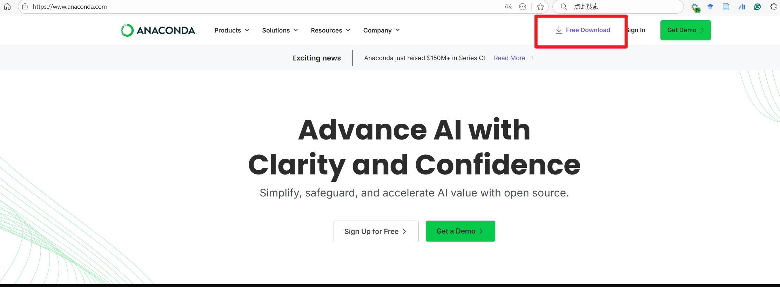
安装Anaconda
官方网址：https://www.anaconda.com/
点击“Free Download”

Slide 5
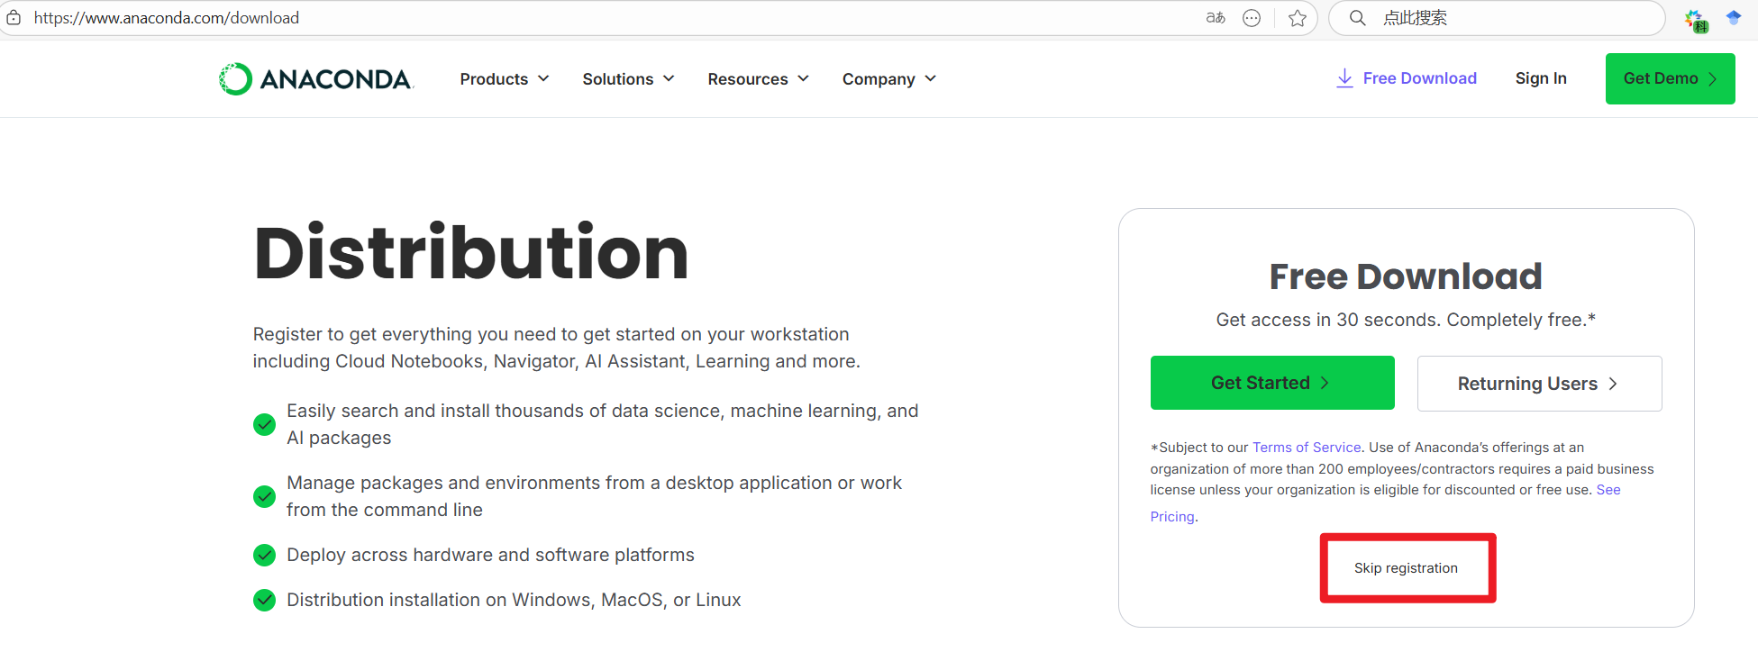
安装Anaconda
跳过注册

Slide 6
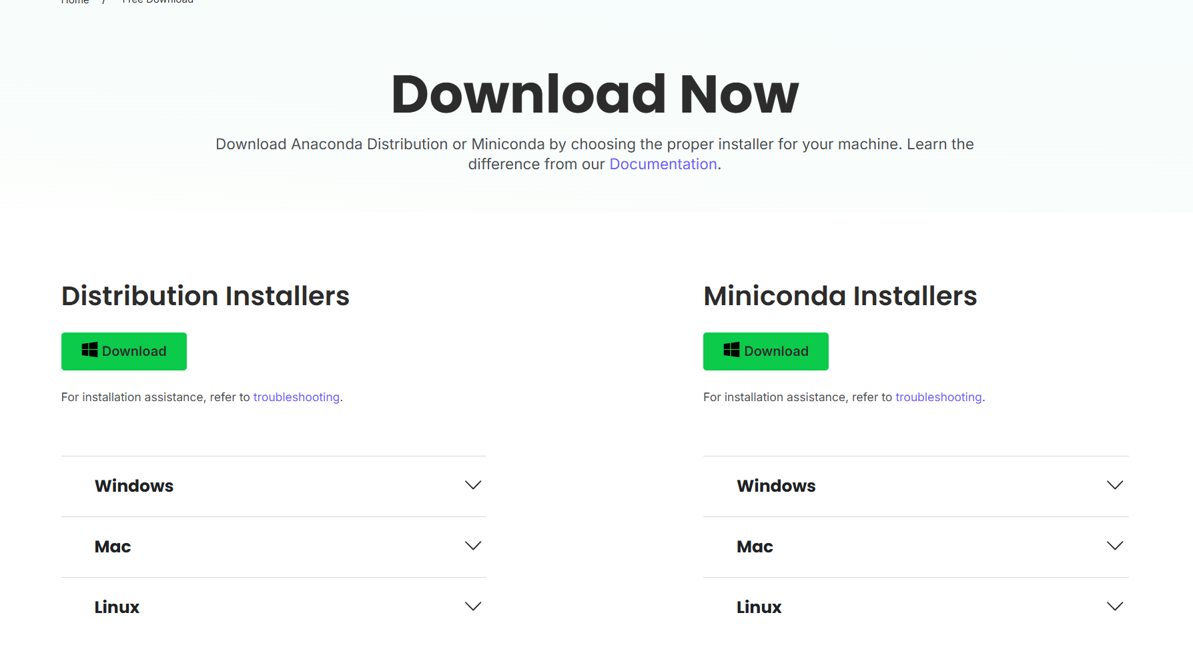
安装Anaconda
选择左侧的“Distribution Installers”
按照你的系统类型（Windows, Mac, Linux）选择下载
如果你用Windows系统
如果你用Mac系统
如果你用Linux系统

Slide 7
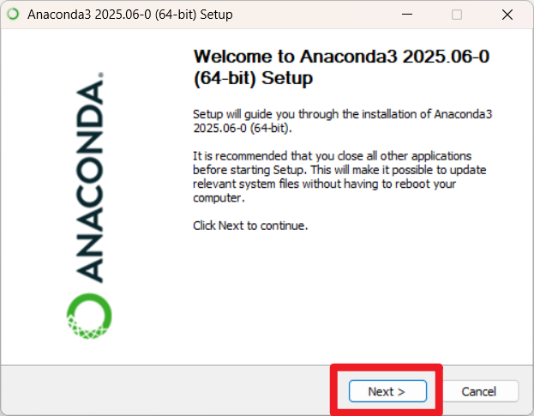
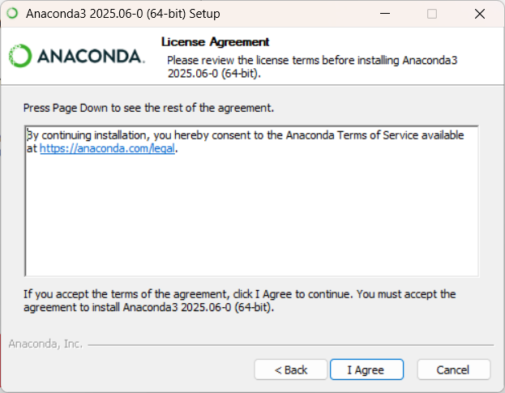
安装Anaconda
打开下载好的安装文件
选择下一步
选择同意

Slide 8
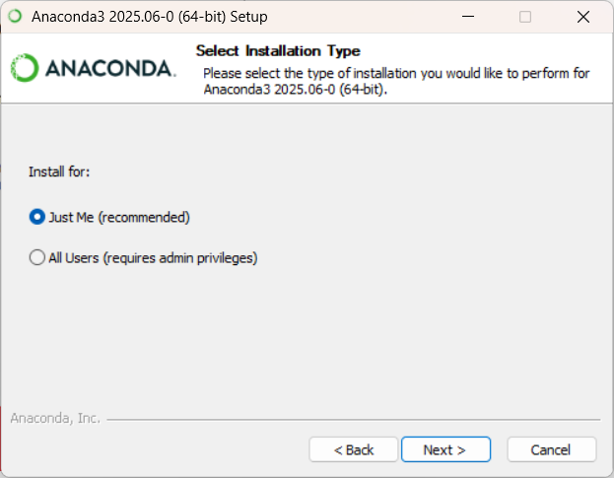
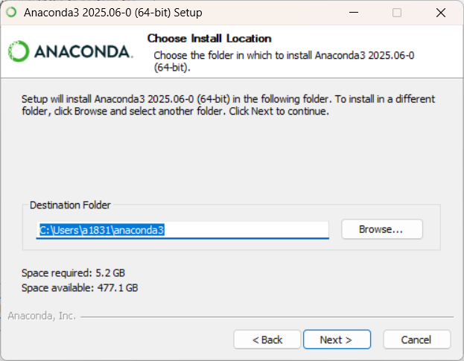
安装Anaconda
为此电脑的当前用户安装
选择安装路径
自行选择一个合适的安装路径
选择下一步
选择下一步

Slide 9
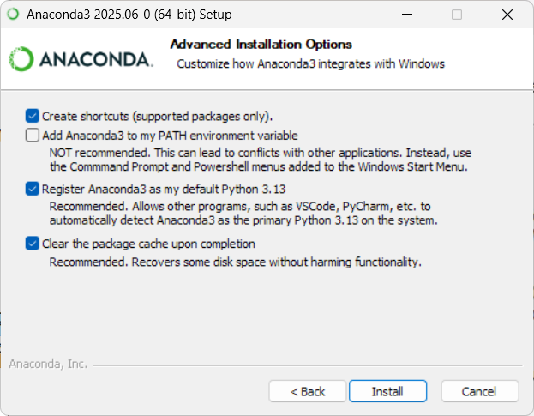
安装Anaconda
推荐不选。
会和系统里已有的 Python 冲突（比如你已经装过 Python 或别的工具）。
正确做法：用 Anaconda Prompt 来启动和管理，不要加 PATH。
创建快捷方式，可自行选择
可以选
让其他 IDE（如 VS Code、PyCharm）自动把 Anaconda 的 Python 当作默认解释器。
如果你本机只打算用 Anaconda 管理 Python，可以选
如果已经安装过其他版本的python，建议不勾选
可以选
安装完成后清理缓存，节省磁盘空间。
不影响功能，选或不选都行。
选择安装

Slide 10
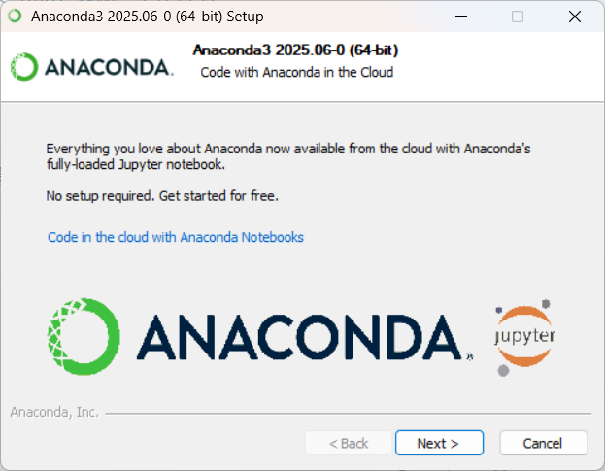
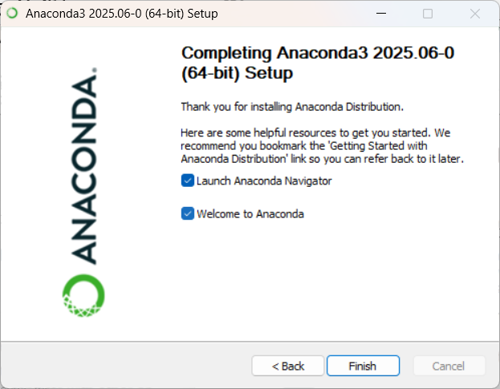
安装Anaconda
完成anaconda的安装
选择下一步
选择完成

Slide 11
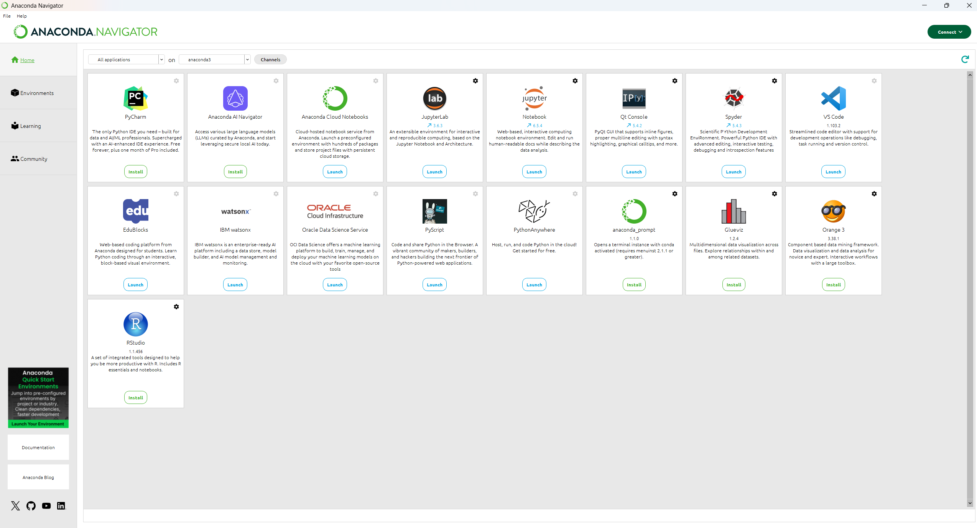
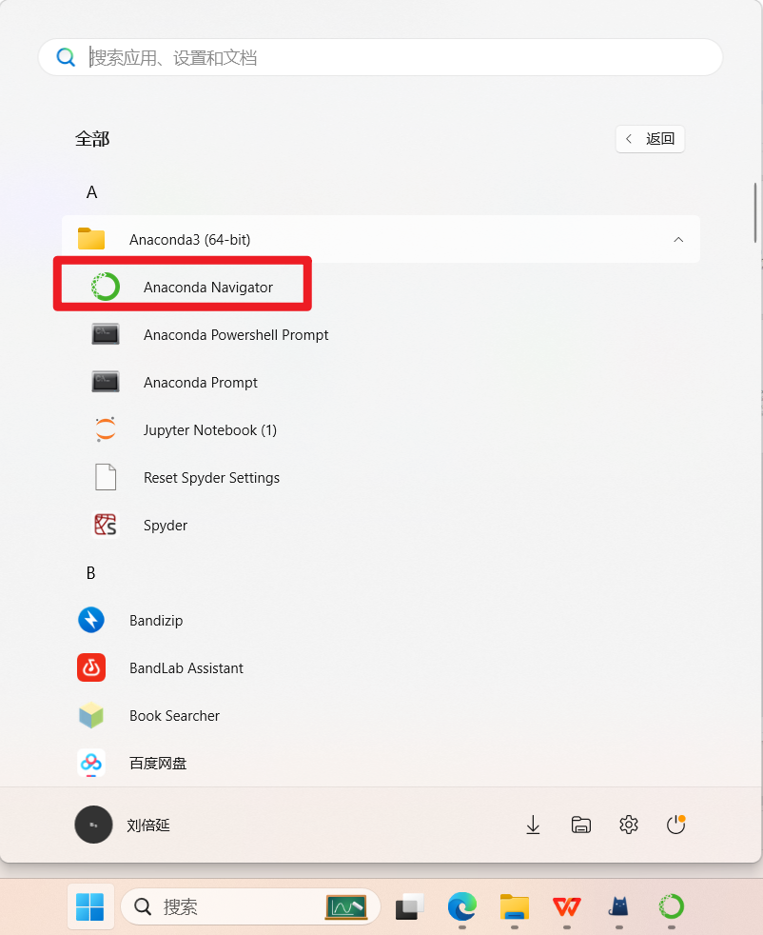
安装Anaconda
可以在开始菜单里找到
Anaconda3的文件夹，
在里面打开Anaconda Navigator
安装完成后，打开Anaconda Navigator

Slide 12
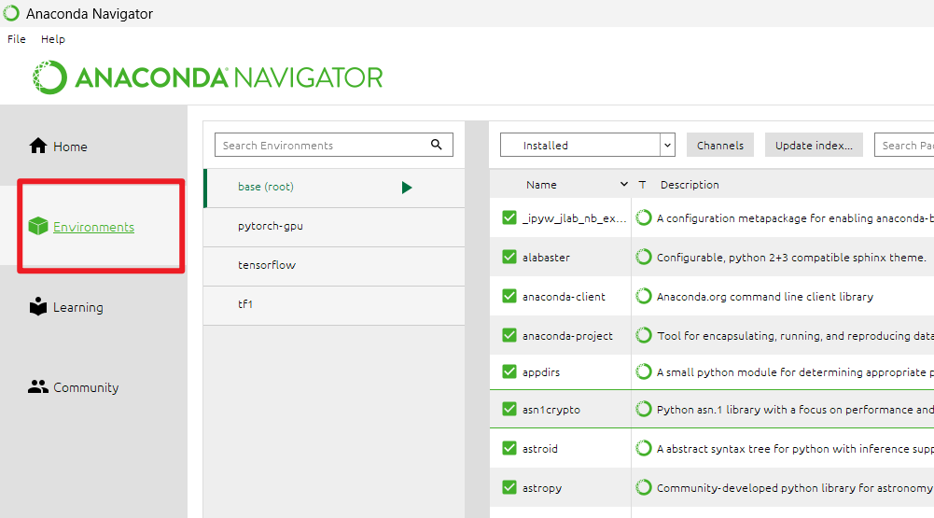
安装Anaconda
可以管理虚拟环境，给每个项目准备一个独立的“小空间”，不同环境里的库互不影响，
可以方便地为不同项目管理所需的依赖，避免版本冲突。

Slide 13
安装Anaconda
Anaconda Navigator里有我们常用的Python IDE
如PyCharm，Jupyter Notebook，VS Code

Slide 14
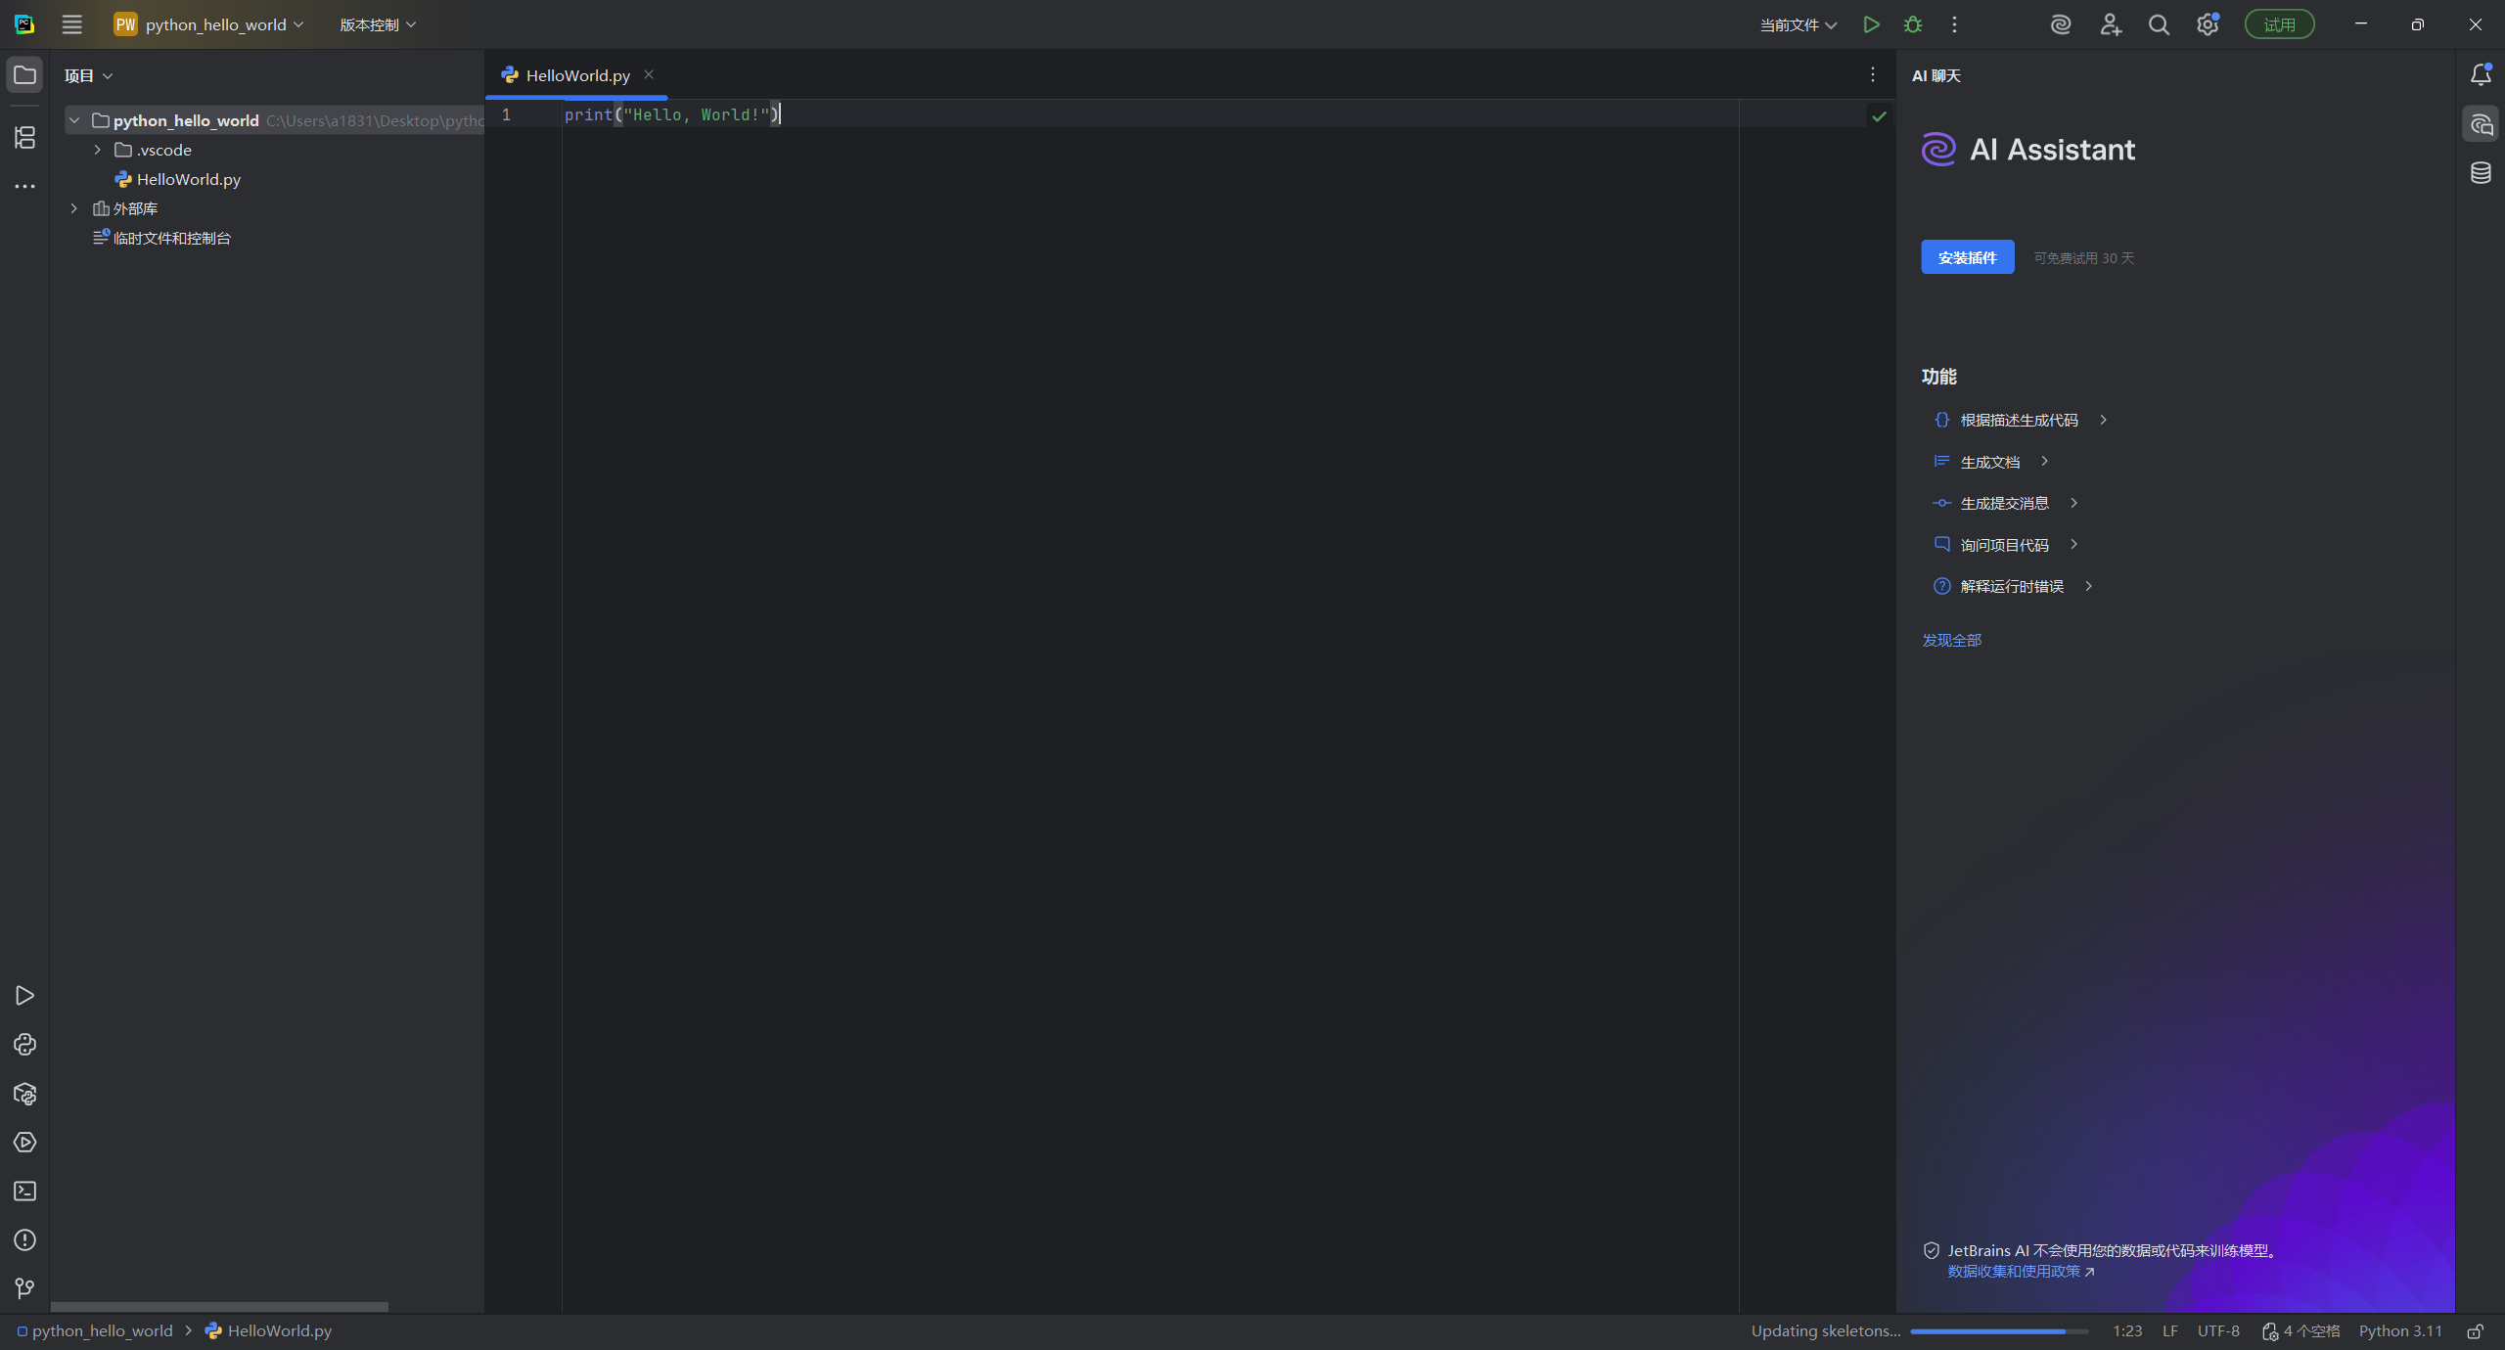
Python IDE介绍
PyCharm
优点
专业的 Python 集成开发环境（IDE），功能很全。
自带很多工具（调试器、代码自动补全、项目管理）
适合写大型项目（机器学习、Web 开发等）
缺点
AI Assistant需要付费使用
功能和界面可能有些复杂

Slide 15
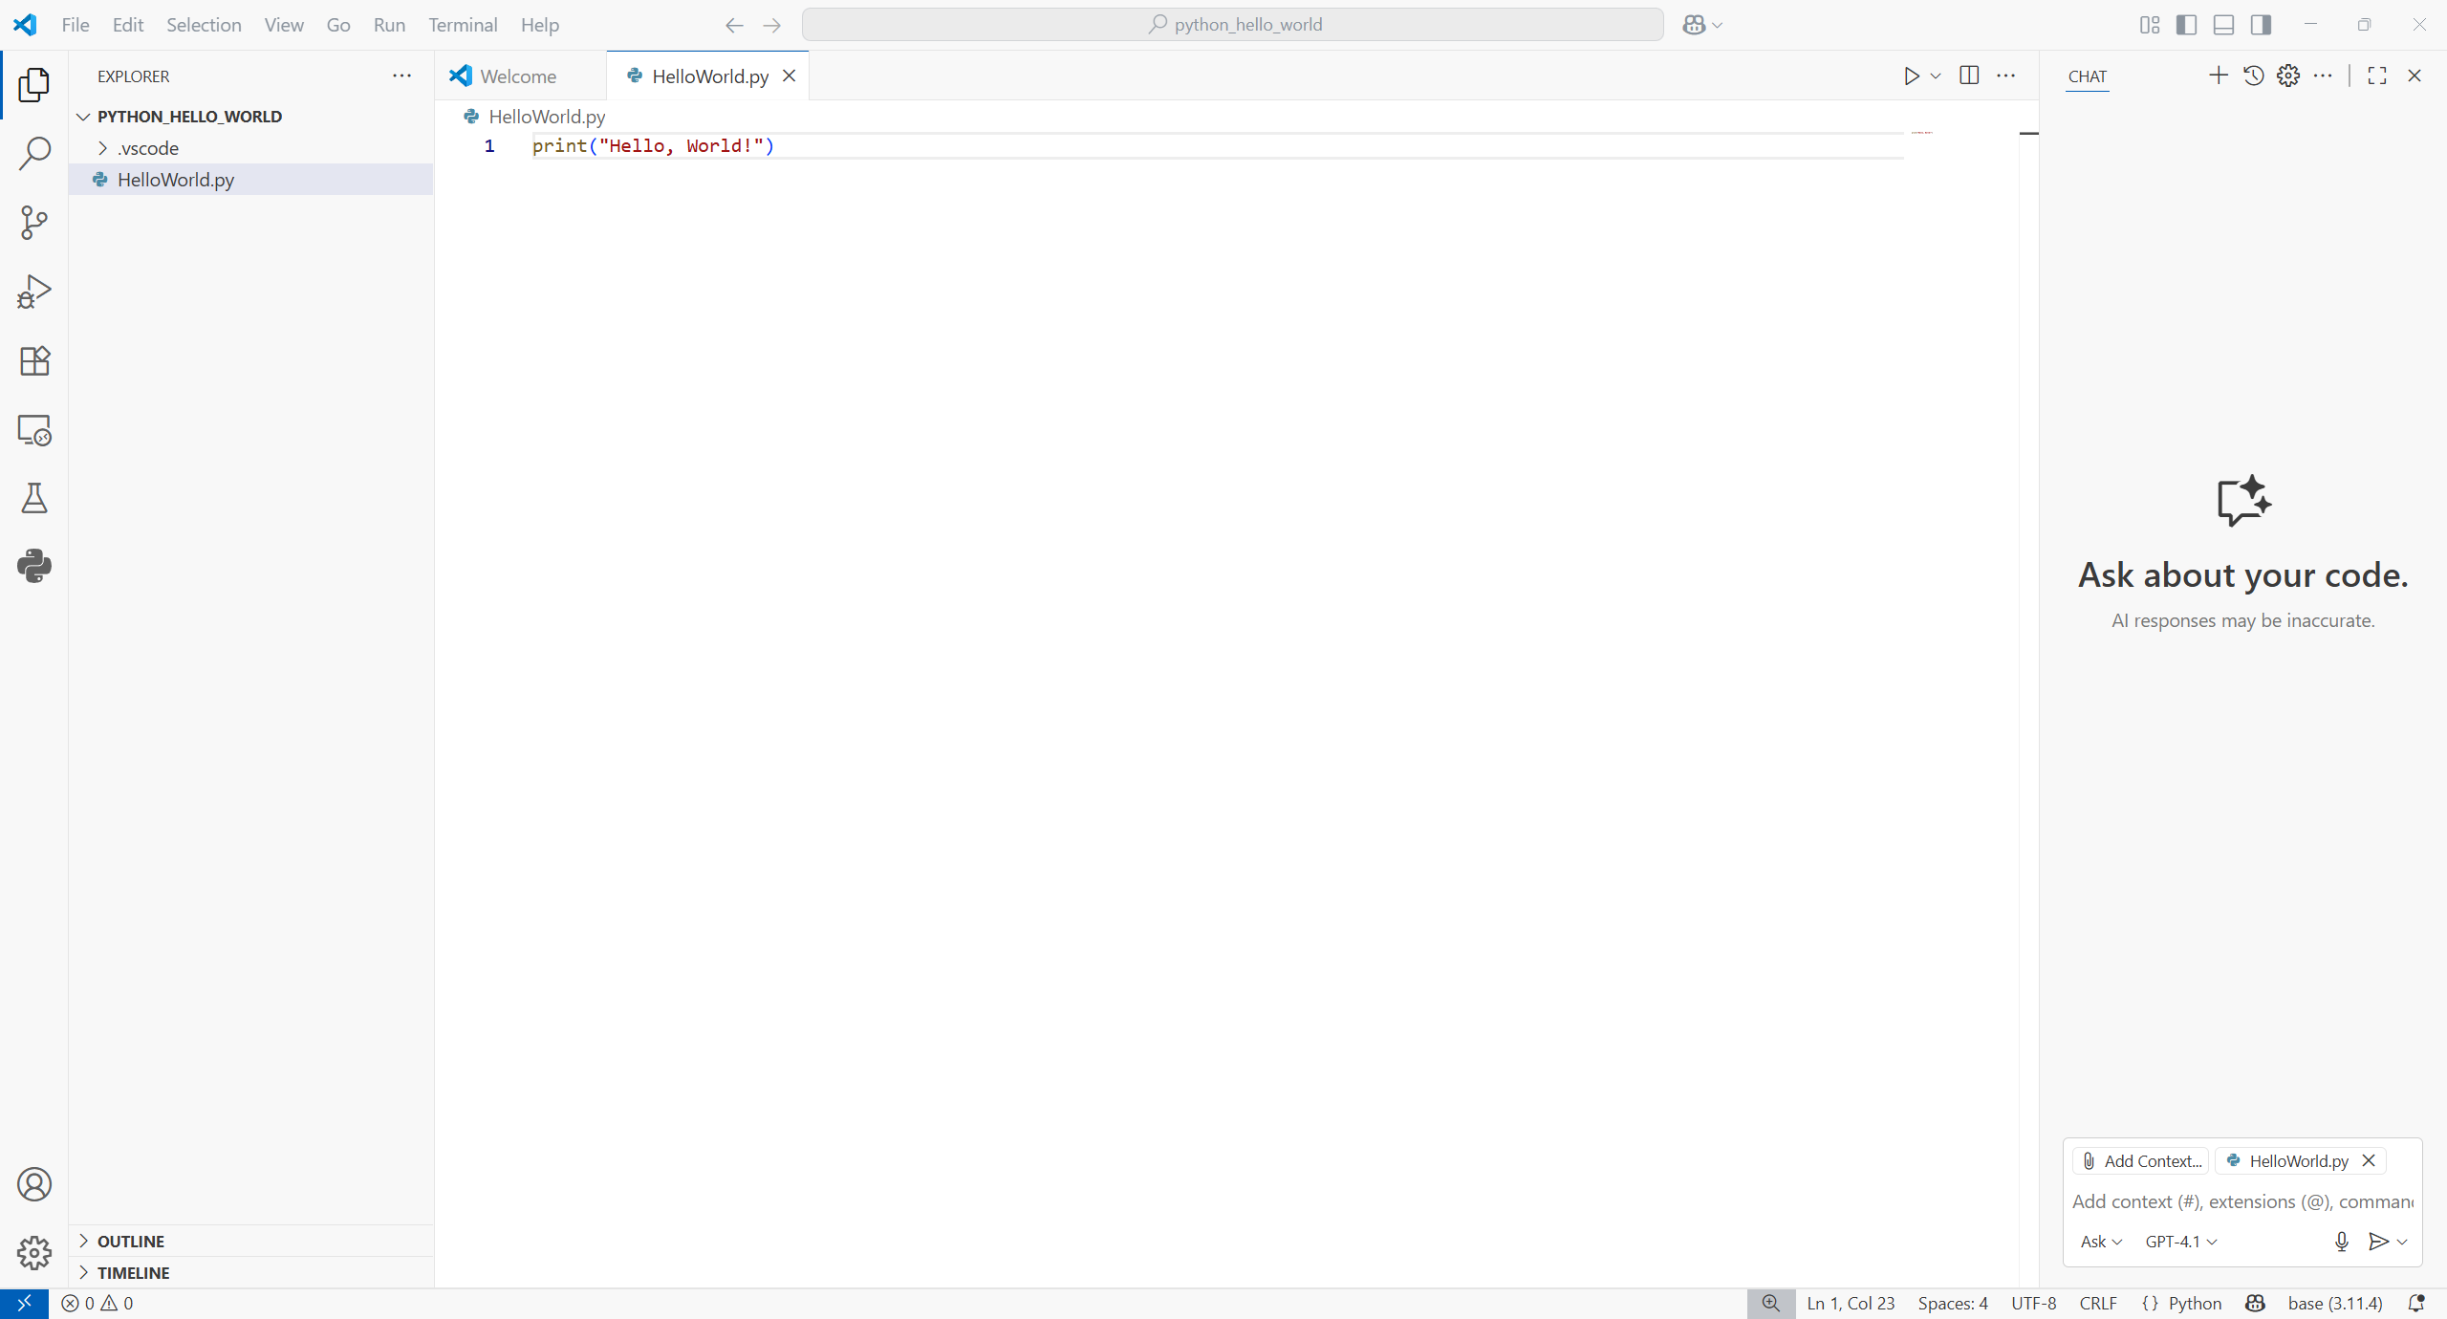
Python IDE介绍
VS Code
优点
启动快，界面简洁
插件生态丰富，不仅支持 Python，还支持 C/C++、Java 等
有免费的Github Copilot AI代码工具（有限额，特别是更强的模型如o3-mini等）
缺点
需要自己配置插件，功能不如 PyCharm 集成度高

Slide 16
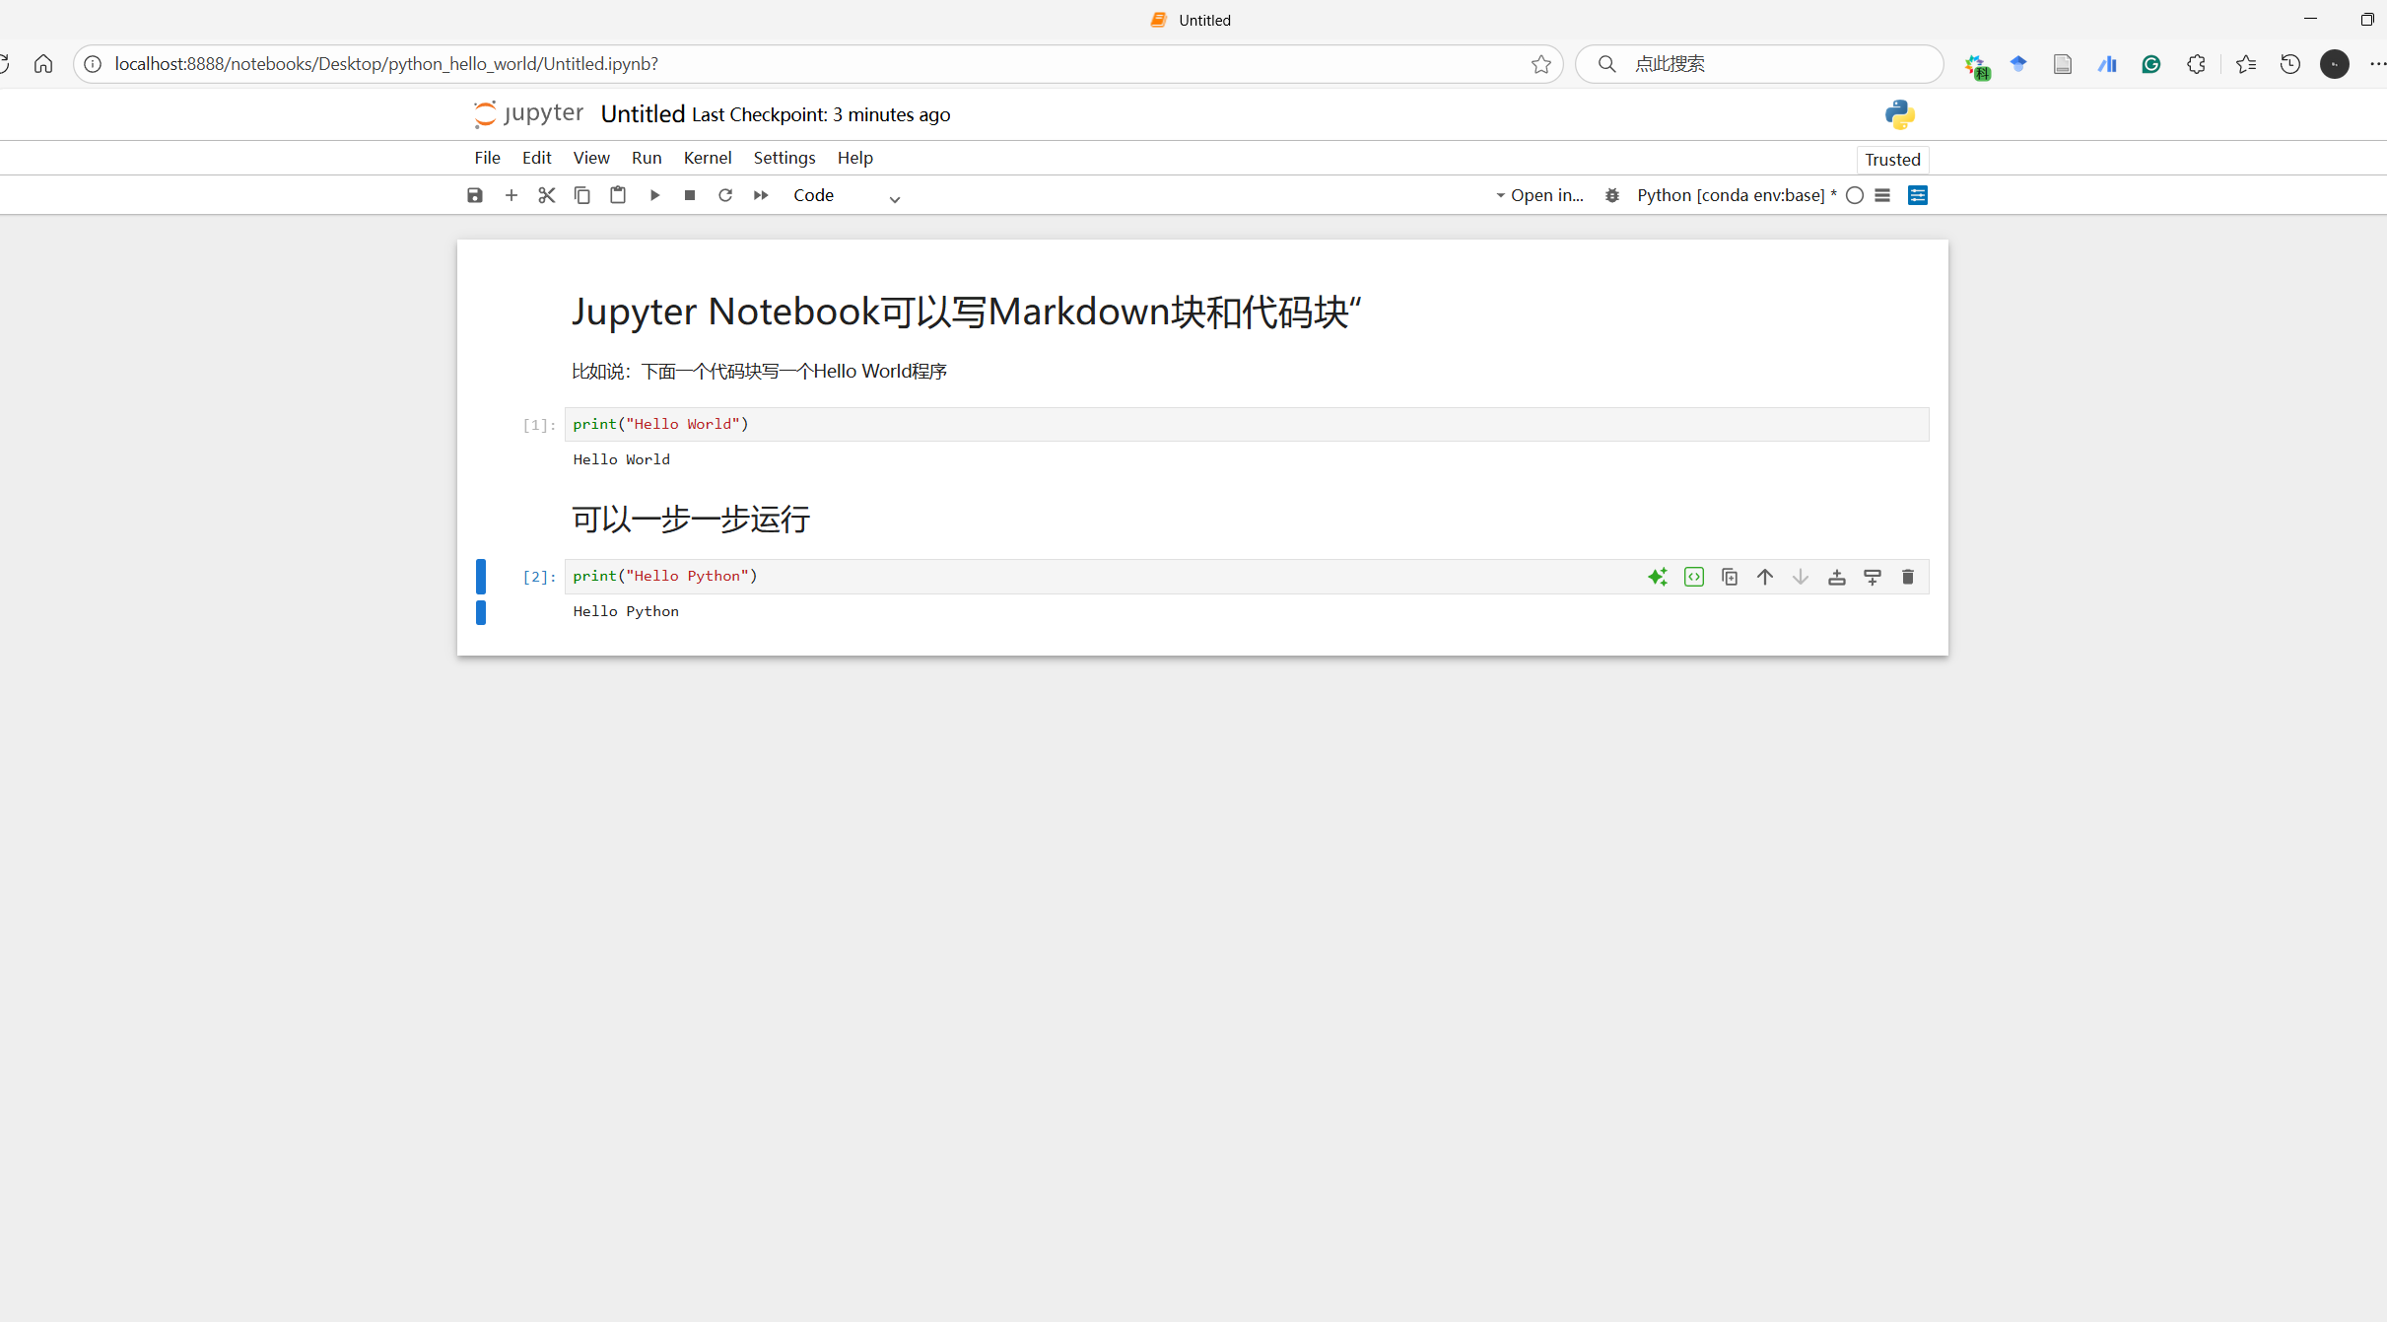
Python IDE介绍
Jupyter Notebook
优点
基于网页的交互式环境。
可以一边写代码，一边运行、看结果
支持图表展示，适合做数据分析、机器学习实验
单元格式结构，方便讲解和记录实验过程
缺点
不适合开发大型项目
文件管理和调试功能有限

Slide 17
本次课程内容
1. 安装Anaconda
2. 用Python IDE编写一个Hello World程序
3. 使用Jupyter Notebook
4. 课程文件下载链接(坚果云链接)
5. 学习Python语法
6. 在Anaconda创建虚拟环境来管理项目

Slide 18

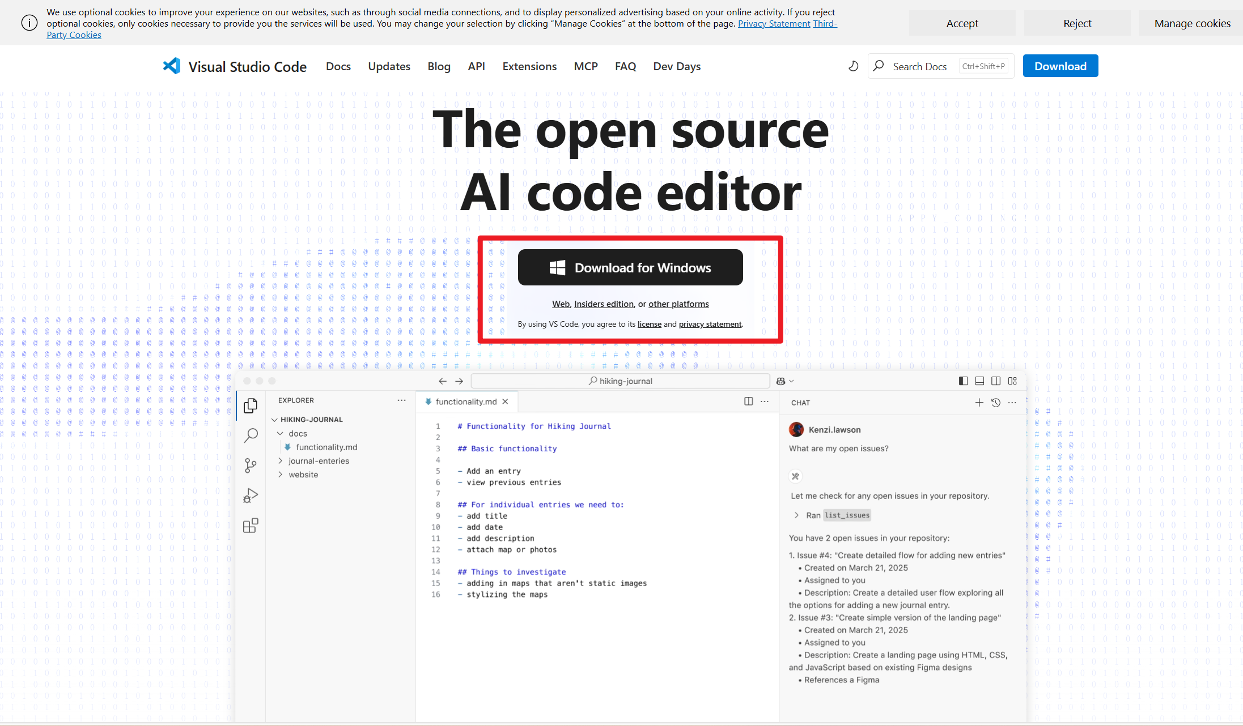
编写一个Hello World程序（以PyCharm为例）
下载并安装PyCharm（或者你喜欢的IDE）
PyCharm官网：https://www.jetbrains.com/pycharm/
VS Code官网：https://code.visualstudio.com/
或者其他IDE
请自行下载安装，这里不做示范

Slide 19
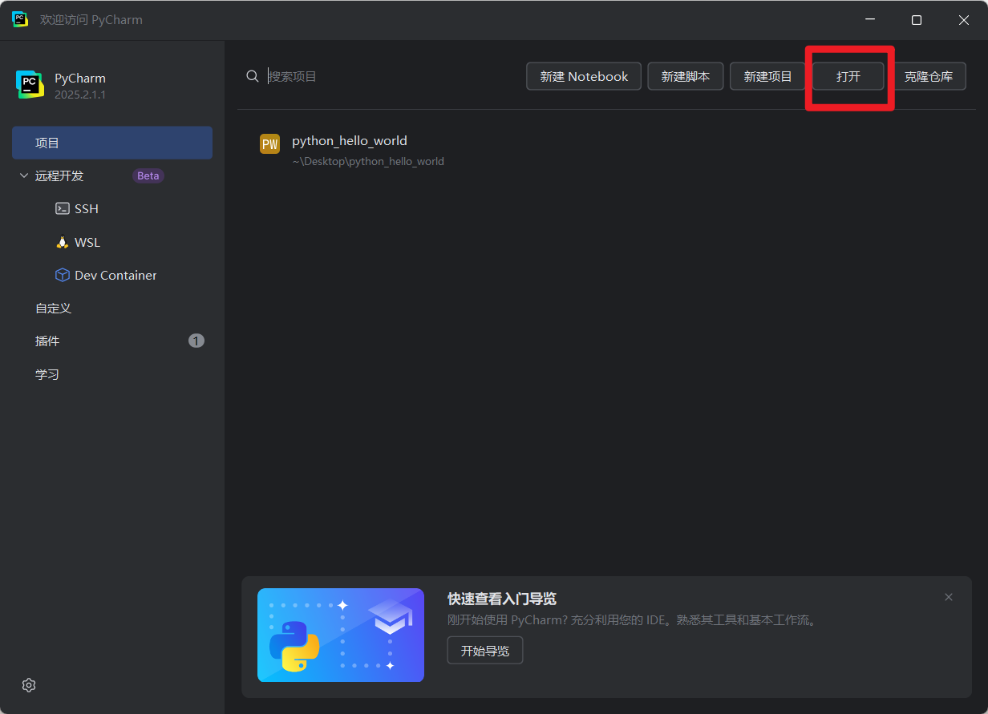
编写一个Hello World程序（以PyCharm为例）
打开现有的文件夹/项目
PyCharm的欢迎界面
克隆Github仓库
新建Jupyter Notebook的.ipynb文件
新建一个Python .py文件（包括虚拟环境）
新建一个项目（包括虚拟环境等设置）

Slide 20
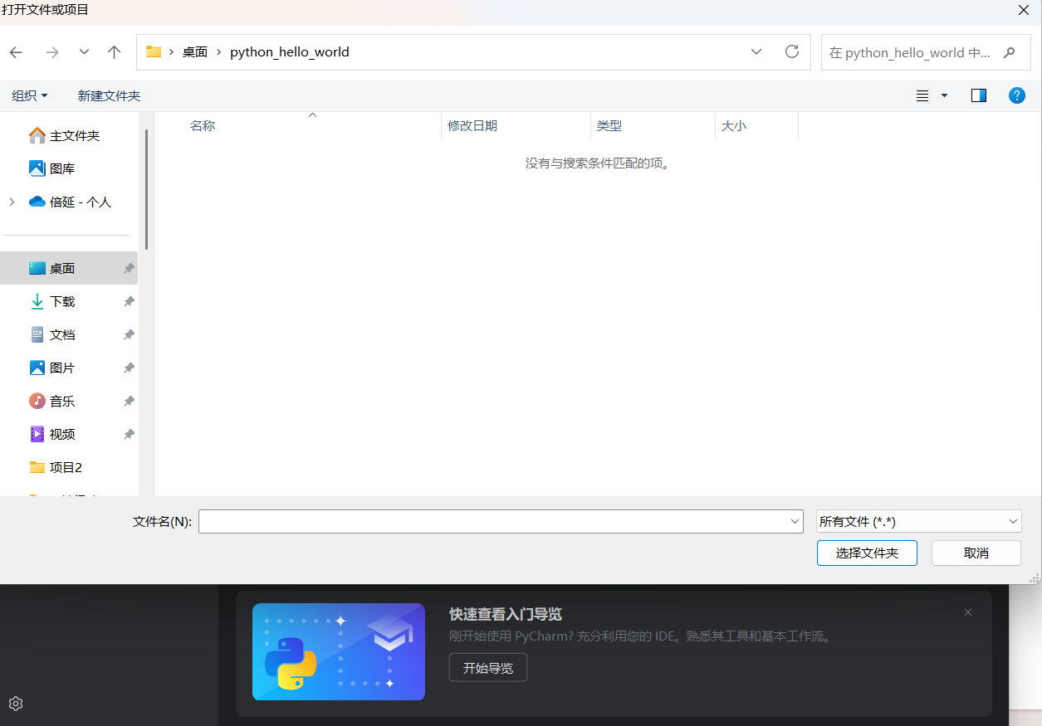
编写一个Hello World程序（以PyCharm为例）
准备一个项目文件夹，并用PyCharm打开
例如，在桌面上新建一个python_hello_world文件夹
打开PyCharm，在欢迎界面选择“打开”，选择刚刚新建的文件夹

Slide 21
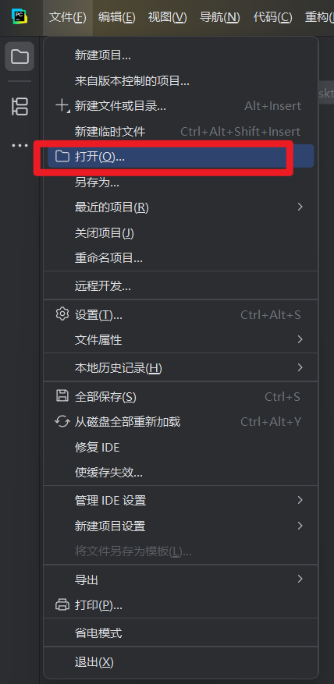
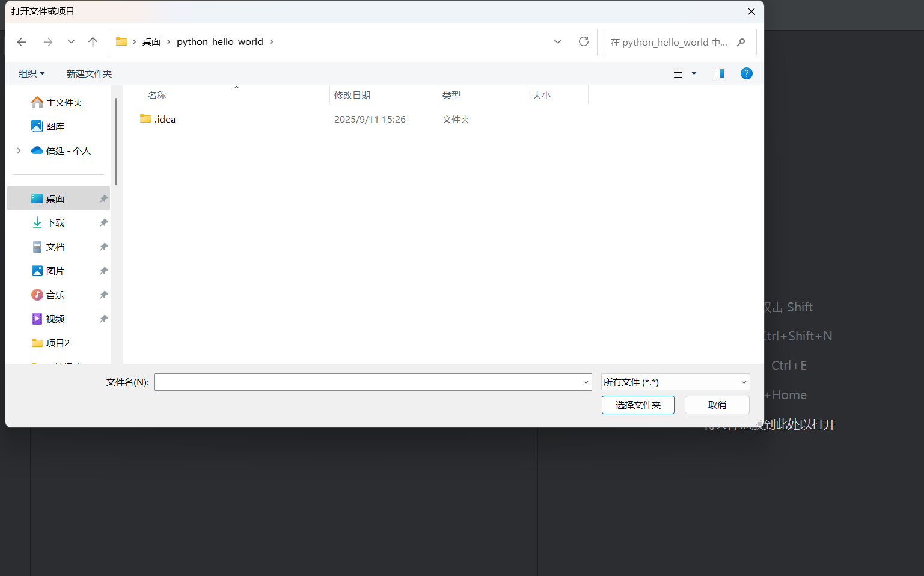
编写一个Hello World程序（以PyCharm为例）
准备一个项目文件夹，并用PyCharm打开
如果打开不是欢迎页面，可以从左上角的四条杠图标中的“文件”选项卡下打开文件夹
点击“打开”（如果后续需要新建项目可以选择新建项目）
输入项目文件夹路径以打开项目（注意路径不是截图上的）

Slide 22
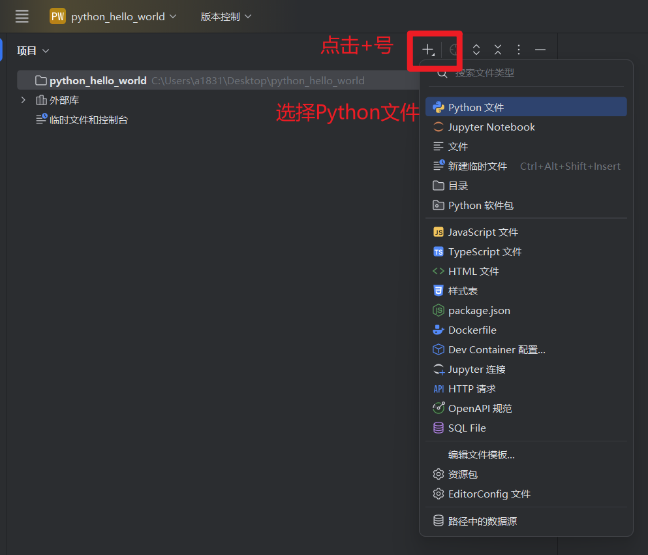
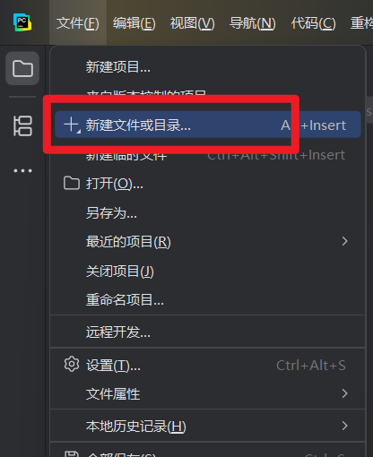
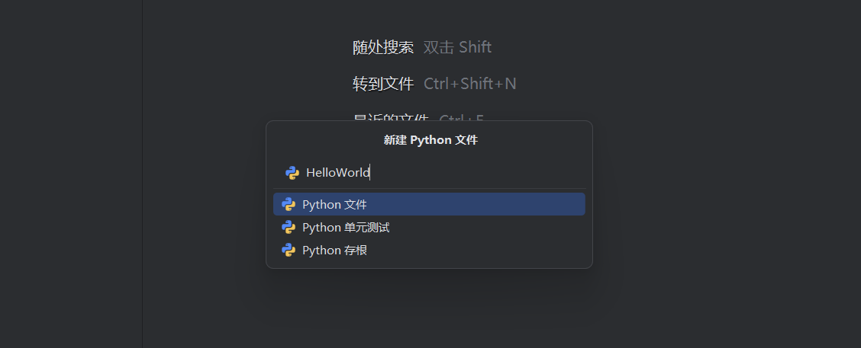
编写一个Hello World程序（以PyCharm为例）
新建一个HelloWorld.py文件
点击项目页的”+”号，选择Python文件。在弹出的窗口中输入文件名称”HelloWorld”
或者，从左上角的四条杠图标中的“文件”选项卡下，点击“新建文件或目录”

Slide 23
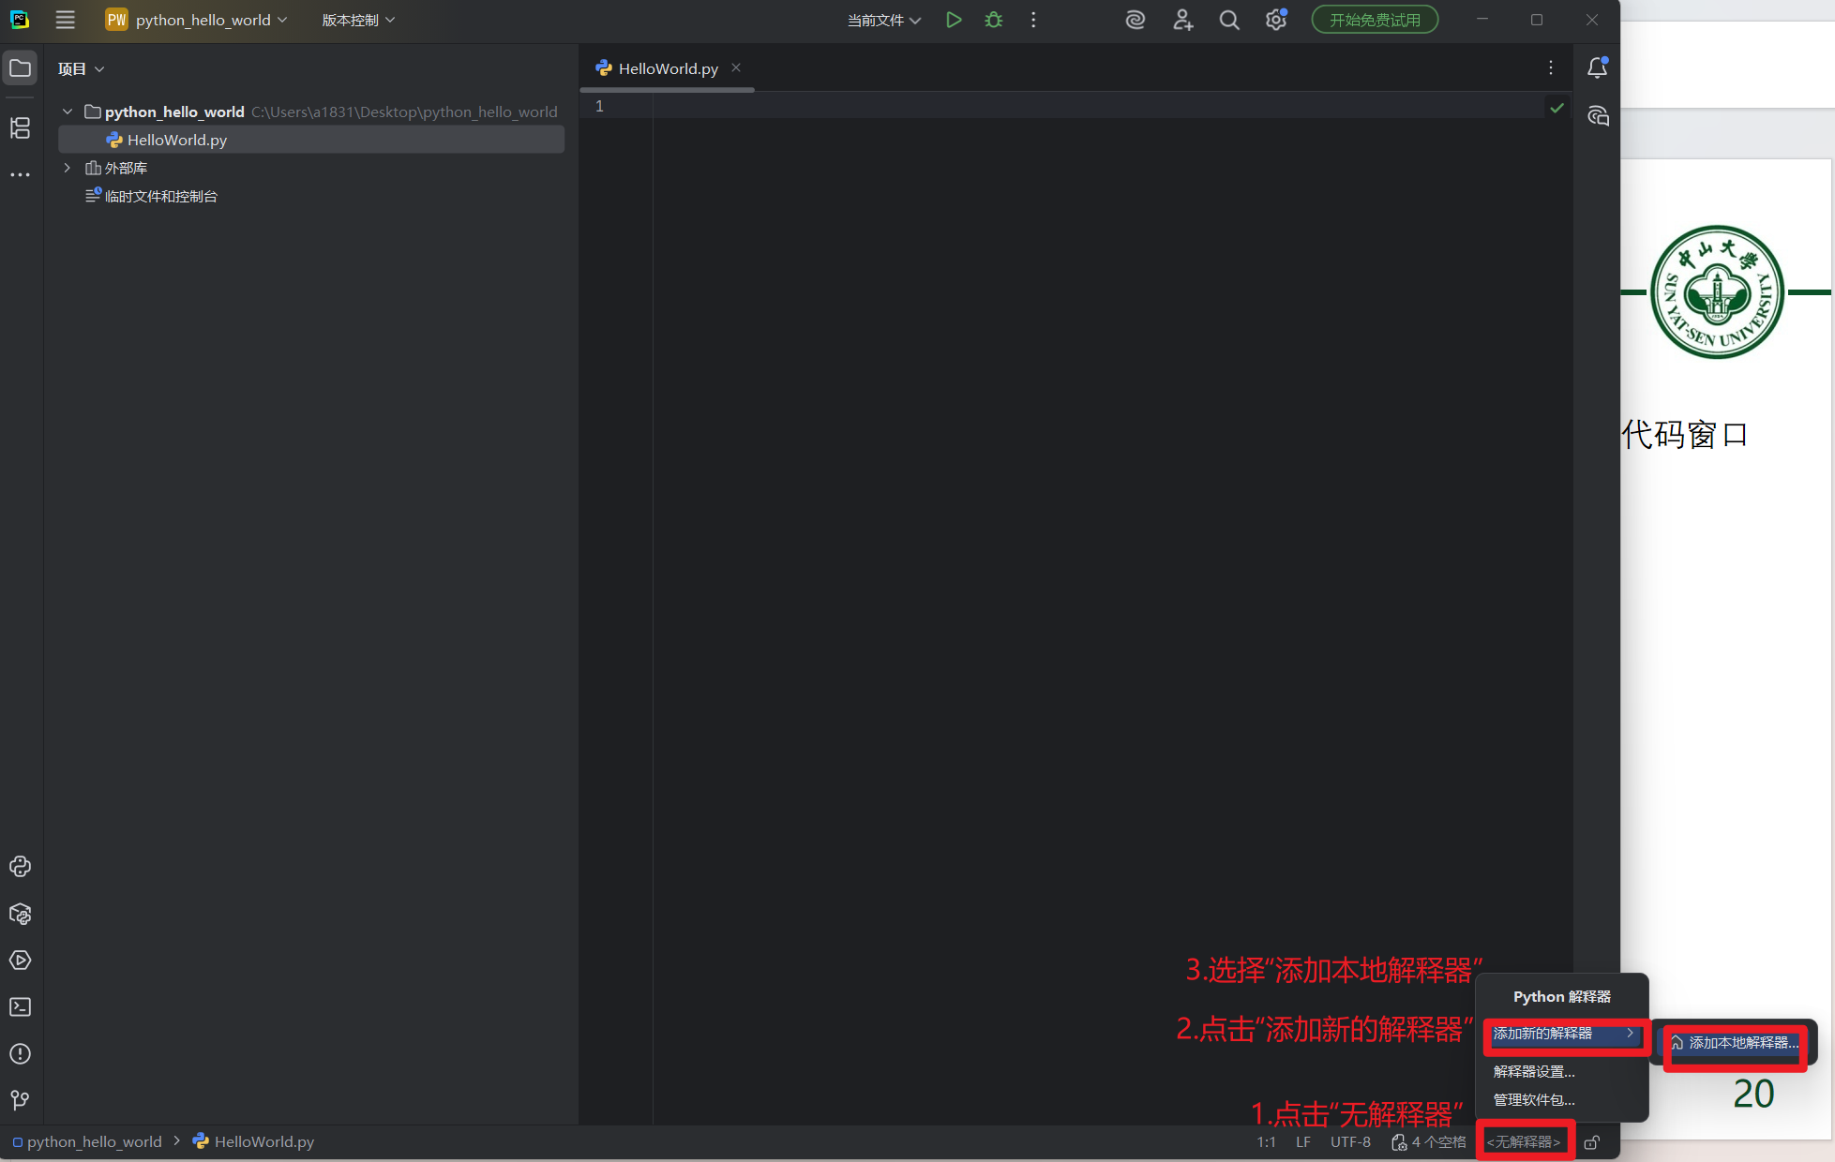
编写一个Hello World程序（以PyCharm为例）
添加Python解释器
新建HelloWorld.py后，弹出一个代码窗口
点击底部“无解释器”框
点击“添加新的解释器”，并选择添加本地解释器

Slide 24



编写一个Hello World程序（以PyCharm为例）
Python解释器是什么？
解释器就是“执行 Python 代码的工具”
Python 代码本身只是文本，必须交给解释器（Python 的运行环境）来执行。
不同解释器，就像不同的“翻译官”，负责把 Python 代码“翻译”成计算机能理解的动作。
不同解释器可能不一样
版本不同：有的项目用 Python 3.8，有的用 Python 3.11。
环境不同：有的解释器安装了 numpy、pandas，有的解释器很“干净”，什么库都没有。
所以一个项目要指定用哪个解释器，否则代码可能因为缺少库或版本不兼容而报错。
Python 3.8
matplotlib
Python 3.11
numpy
Python代码
（numpy.array([0,1])）

Slide 25
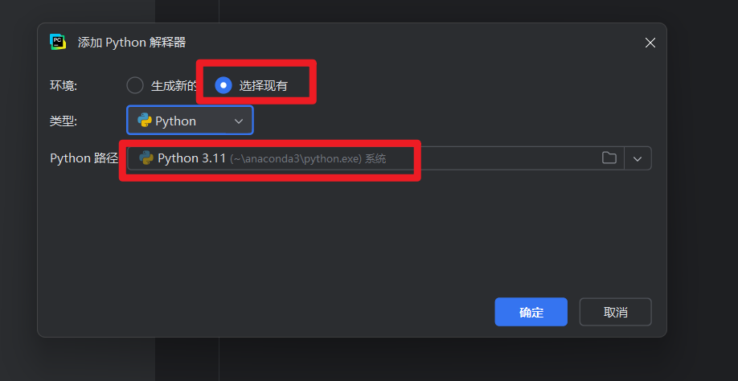
编写一个Hello World程序（以PyCharm为例）
添加Python解释器
点击了“添加本地解释器”后
点击“选择现有”
Anaconda安装后自带一个Python解释器
选择Anaconda自带的解释器
如果你安装了多个Python解释器/多个虚拟环境，可以按需选择

Slide 26
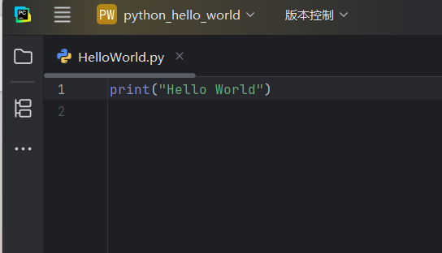
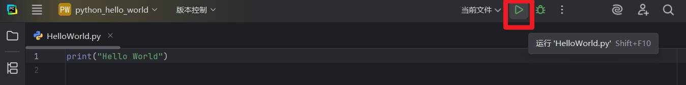
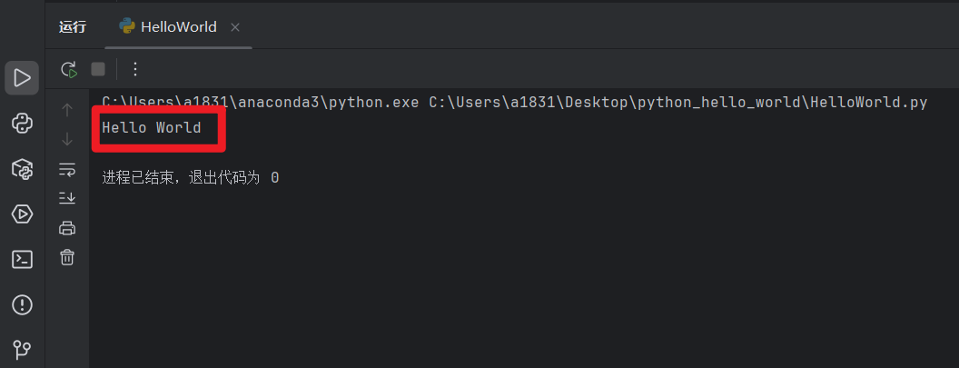
编写一个Hello World程序（以PyCharm为例）
编写运行HelloWorld程序
在顶部选择“播放键”符号运行，在下方“运行”窗口打印出了“Hello World”
在代码窗口中输入 print(“Hello World”)

Slide 27
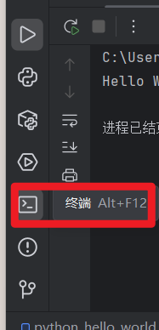
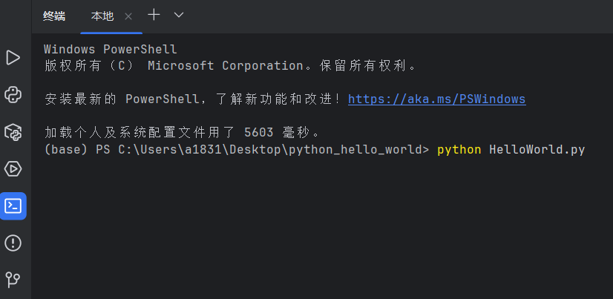
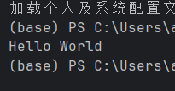
编写一个Hello World程序（以PyCharm为例）
编写运行HelloWorld程序
也可以使用终端来运行HelloWorld.py
在左侧底部边栏选择“终端”
在打开的终端里输入：python HelloWorld.py
同样打印出 “Hello World”

Slide 28
本次课程内容
1. 安装Anaconda
2. 用Python IDE编写一个Hello World程序
3. 使用Jupyter Notebook
4. 课程文件下载链接(坚果云链接)
5. 学习Python语法
6. 在Anaconda创建虚拟环境来管理项目

Slide 29
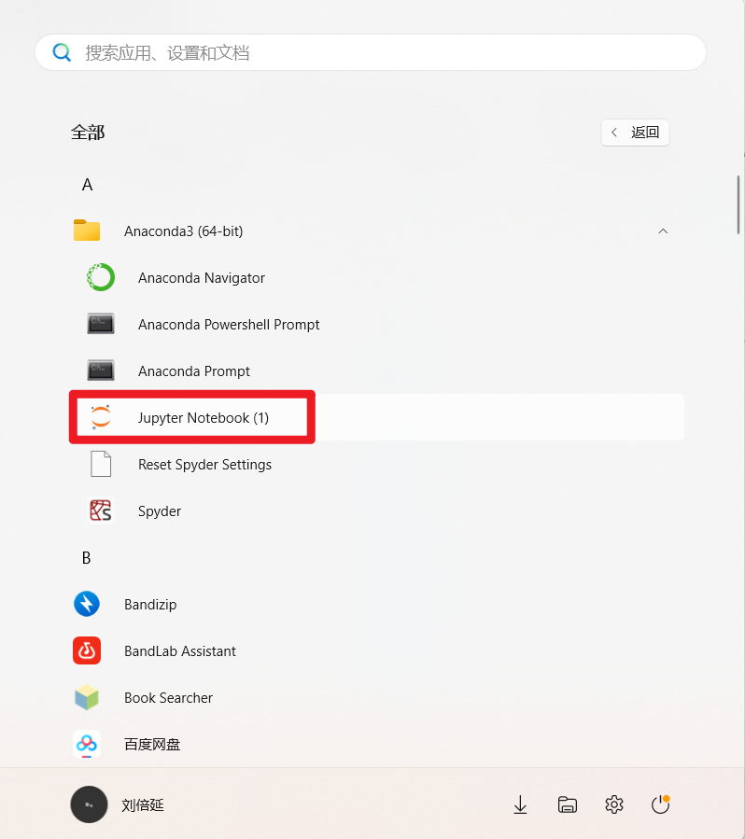
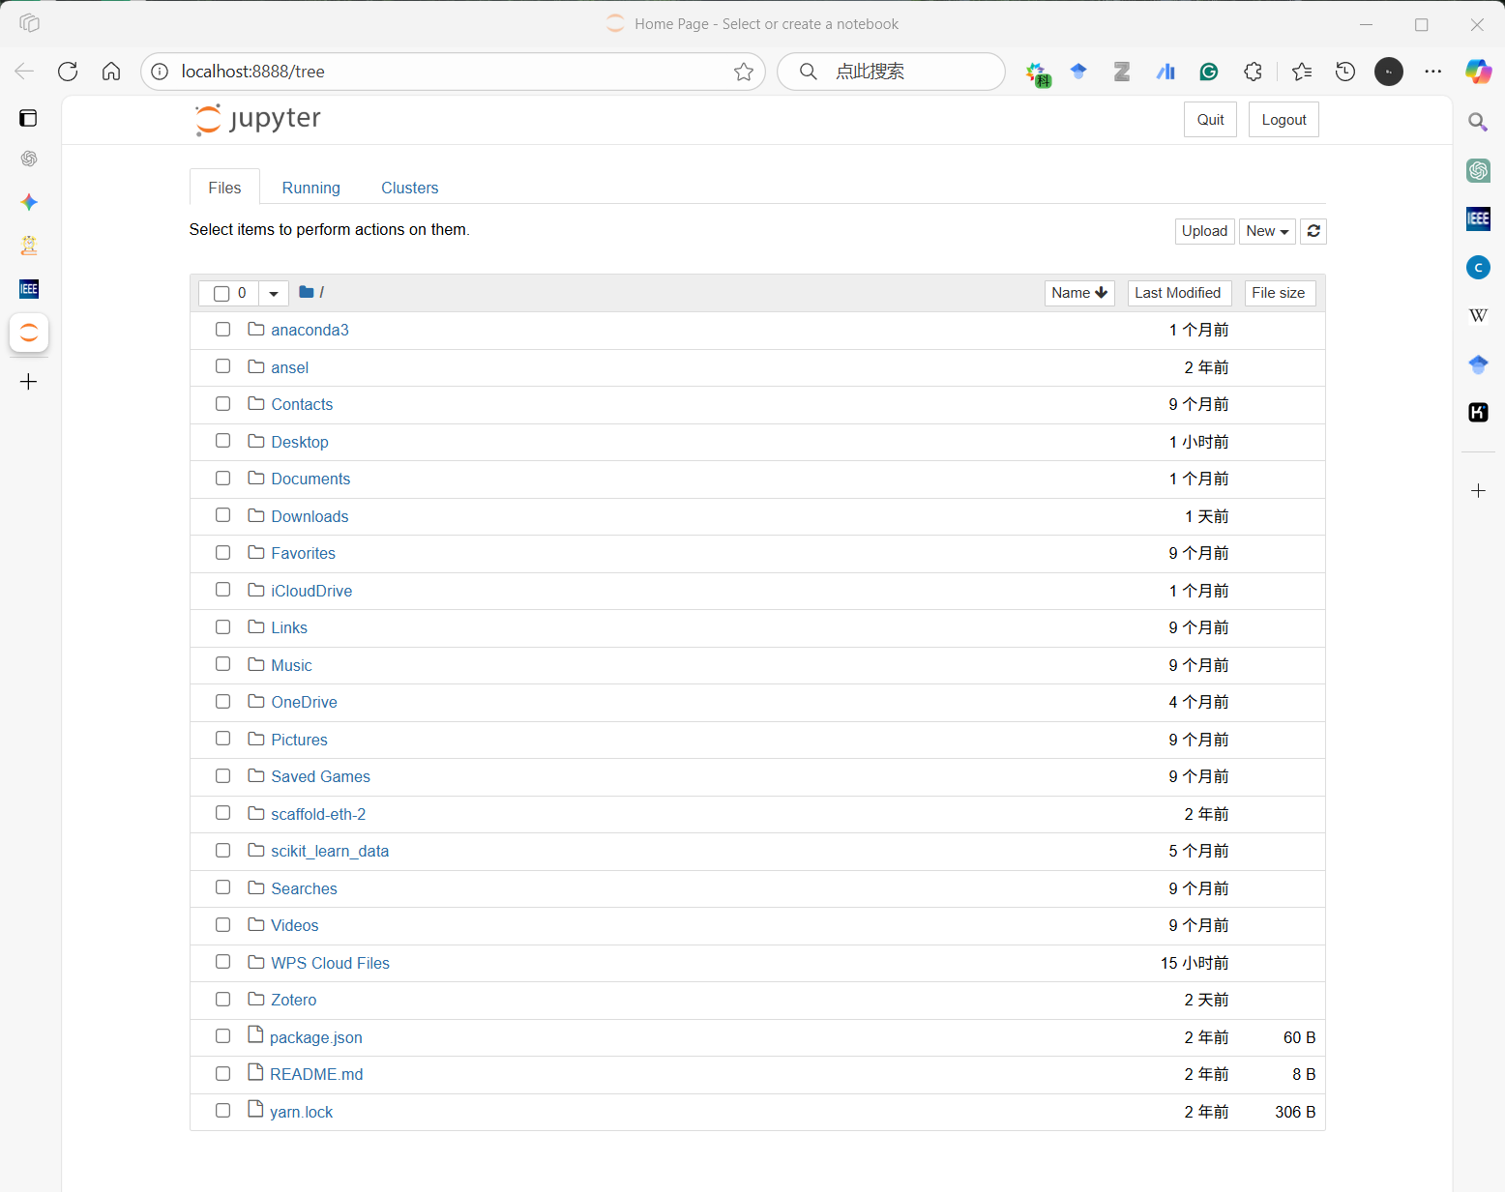
使用Jupyter Notebook
打开Jupyter Notebook
1. 开始导航栏，Anaconda3 下点击Jupyter Notebook
2. 正常情况会自动打开浏览器，进入Jupyter Notebook界面

Slide 30
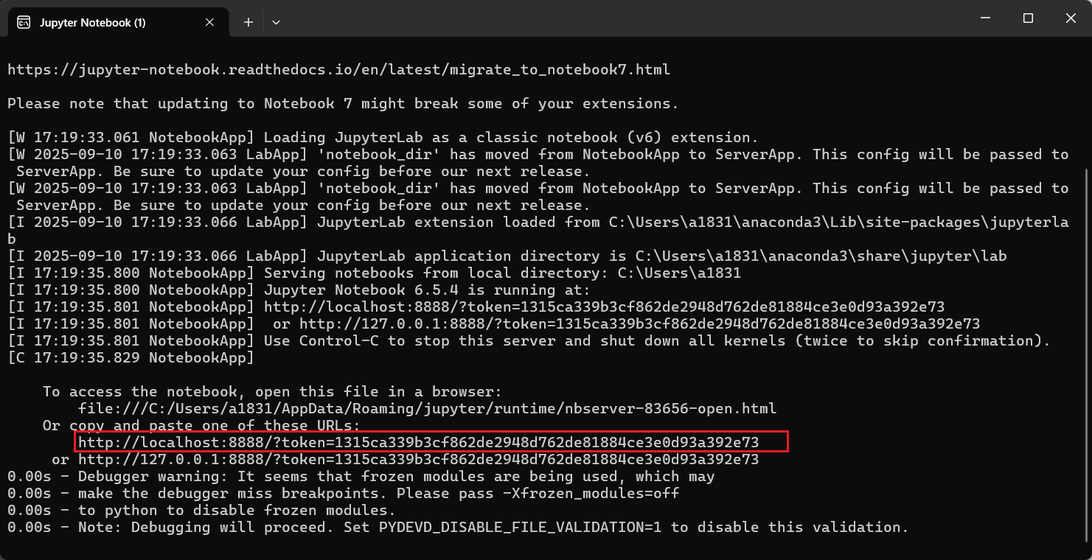
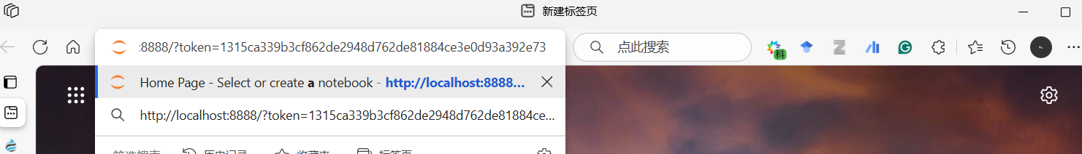
使用Jupyter Notebook
打开Jupyter Notebook
假如没有自动打开浏览器，则复制命令行中的网址到浏览器
找到”copy and paste one of these URLs”
粘贴至浏览器网址栏，Enter
复制

Slide 31
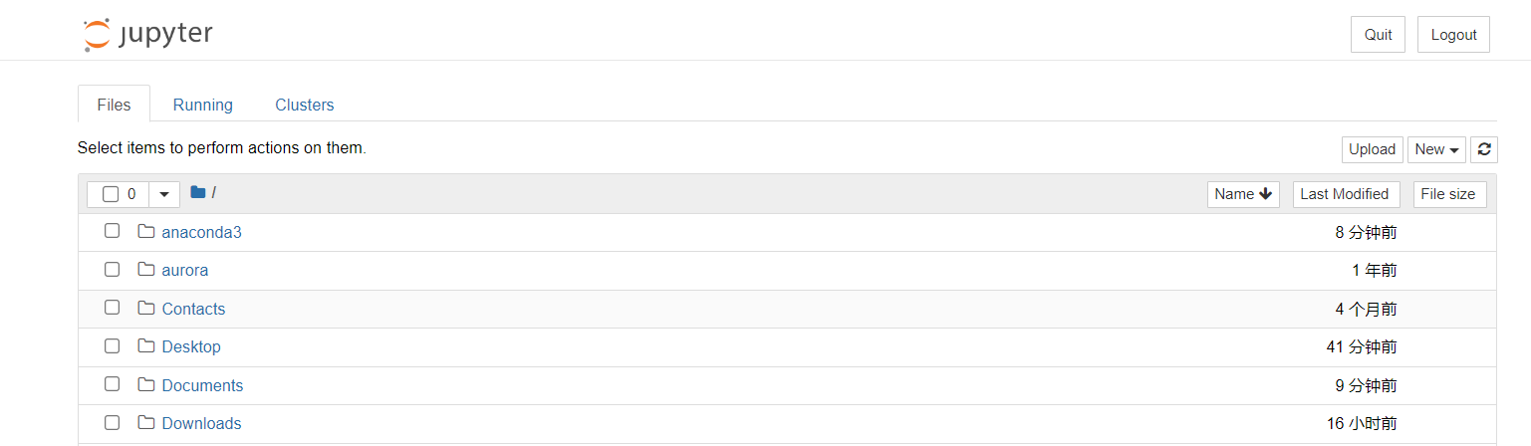
使用Jupyter Notebook
在Jupyter Notebook中打开项目
用刚才的打开方法，Jupyter Notebook的默认路径是C:\User\用户名
如果将项目文件放在桌面，则可以点击“Desktop”进入桌面文件夹

Slide 32
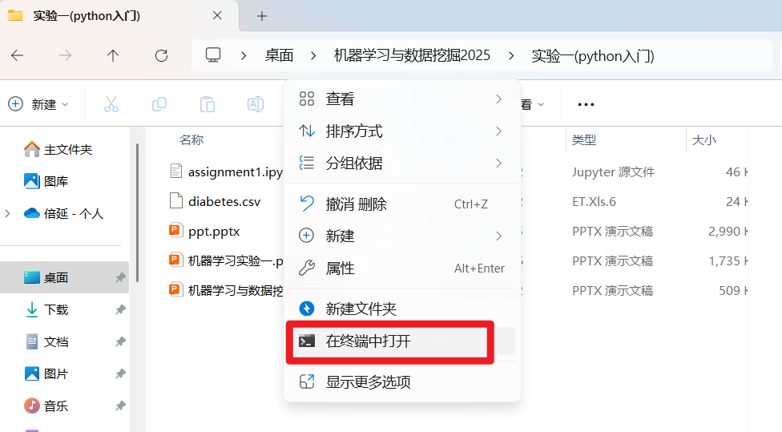
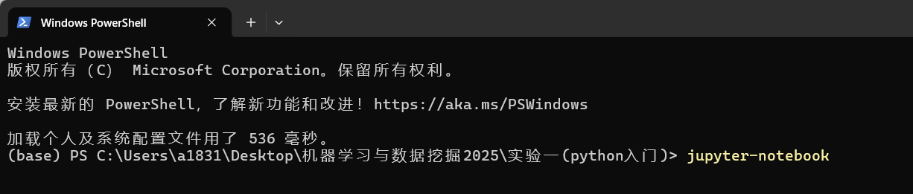
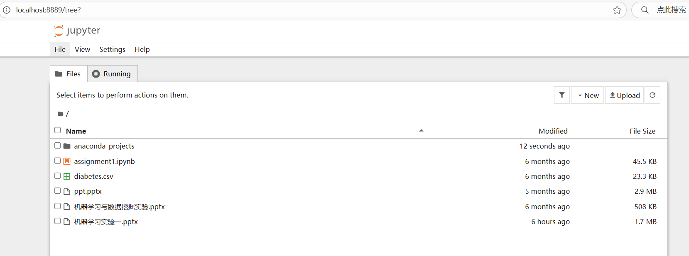
使用Jupyter Notebook
打开Jupyter Notebook
也可以使用命令行打开Jupyter Notebook。打开想要的文件夹，在终端打开
输入jupyter-notebook，回车

Slide 33
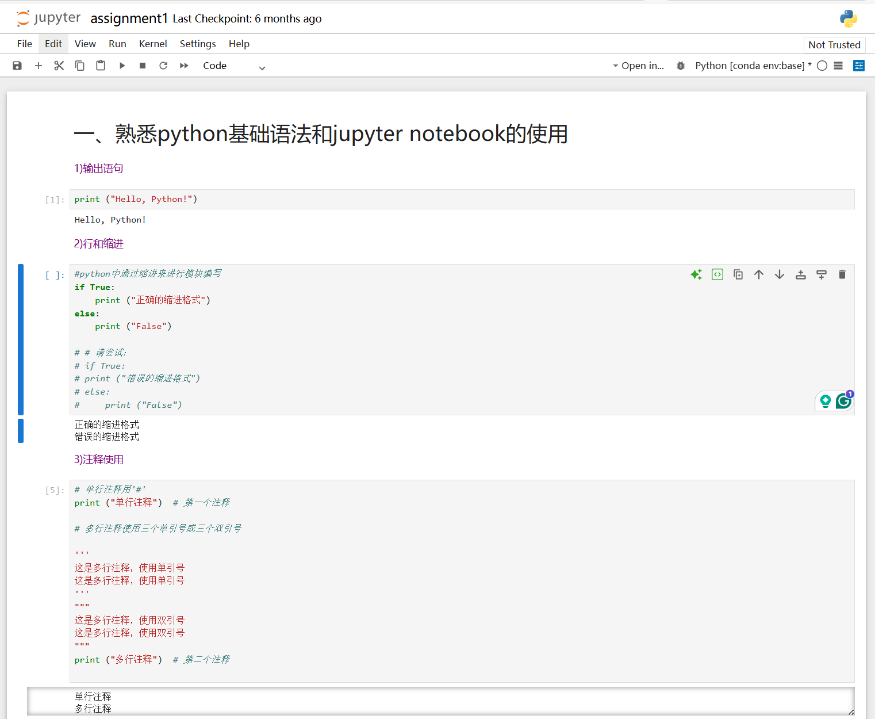
使用Jupyter Notebook
ipynb文件
Jupyter Notebook专门文件格式是ipynb文件
Markdown文本块，用来写说明、公式、标题等
Python代码块及运行结果
支持分块运行，比如你可以先运行一部分代码，再运行另一部分，而不用一次运行整个程序
每个代码块运行后，会直接在下面显示结果，可以是文字、表格、图片、图表

Slide 34
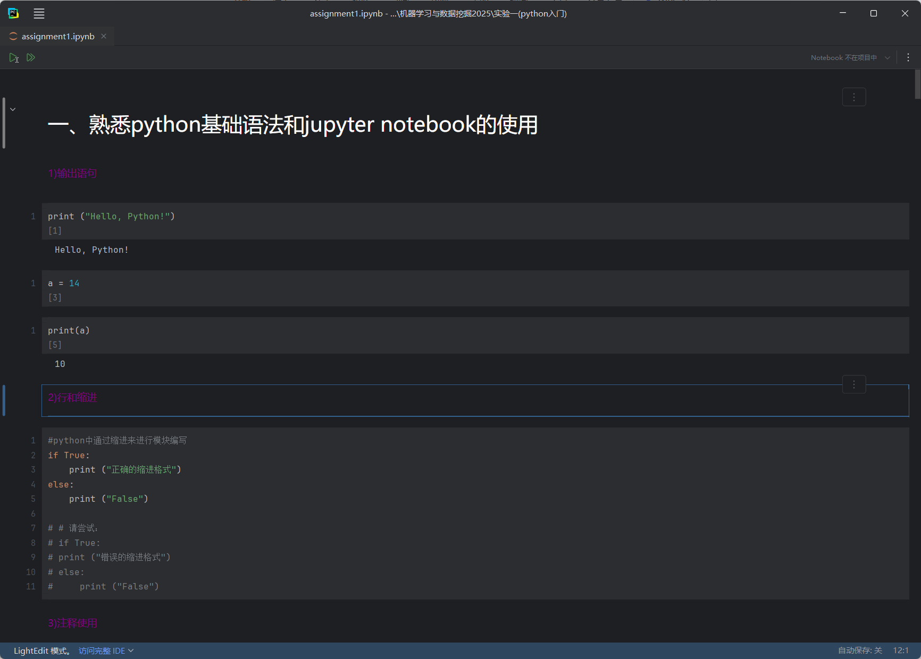
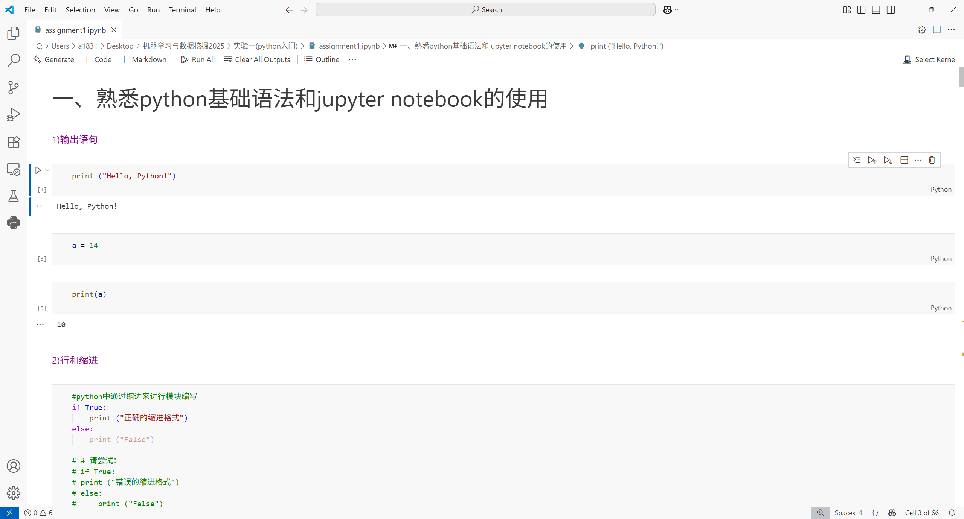
使用Jupyter Notebook
ipynb文件
也可以使用PyCharm/VS Code打开运行ipynb文件

Slide 35
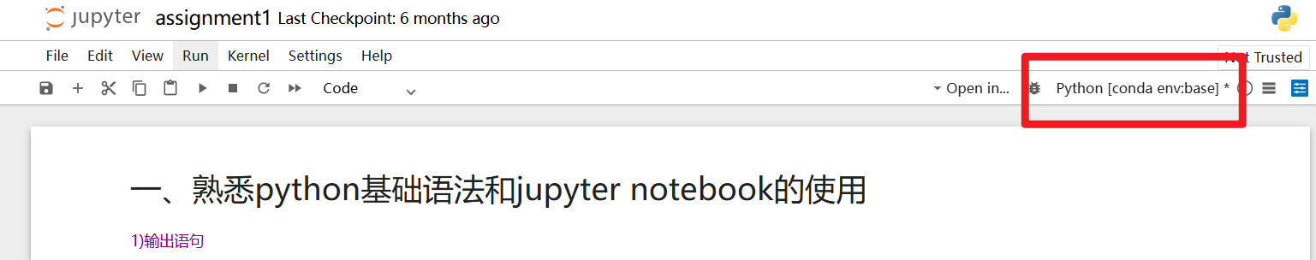
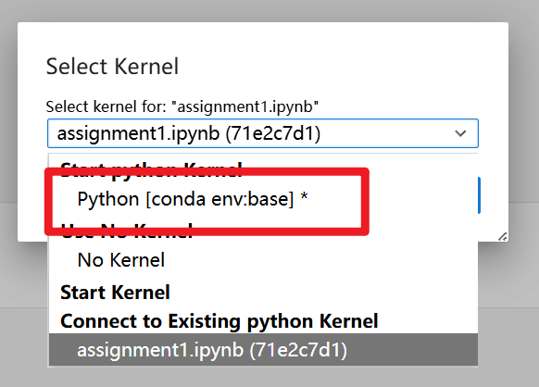
使用Jupyter Notebook
Jupyter Notebook的用法
Jupyter Notebook需要选择内核，也就是代码的解释器
一般会自动选择内核，如果有时候没有选择内核，则需要手动选择
点击此处选择内核
选择合适的内核

Slide 36
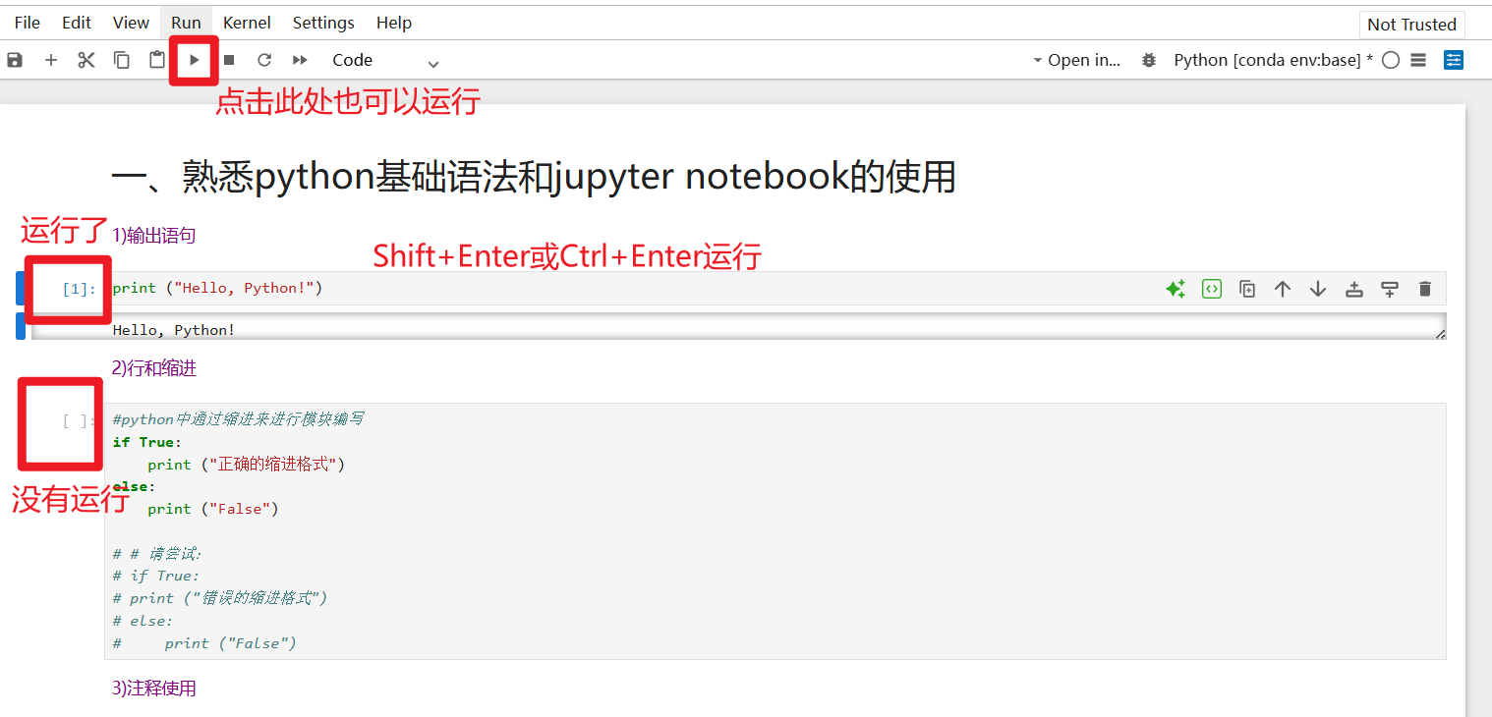
使用Jupyter Notebook
运行代码块，选中一个代码块后：
Shift + Enter：运行当前代码块并跳到下一个
Ctrl + Enter：运行当前代码块但不跳转

Slide 37
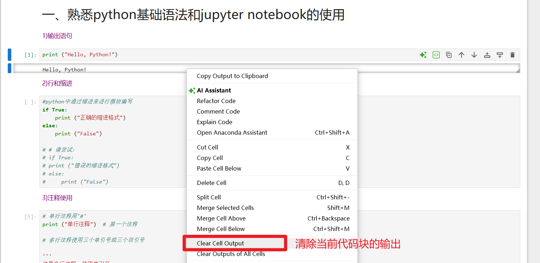
使用Jupyter Notebook
可以右键点击代码块的运行结果，选择Clear Cell Output清除输出

Slide 38
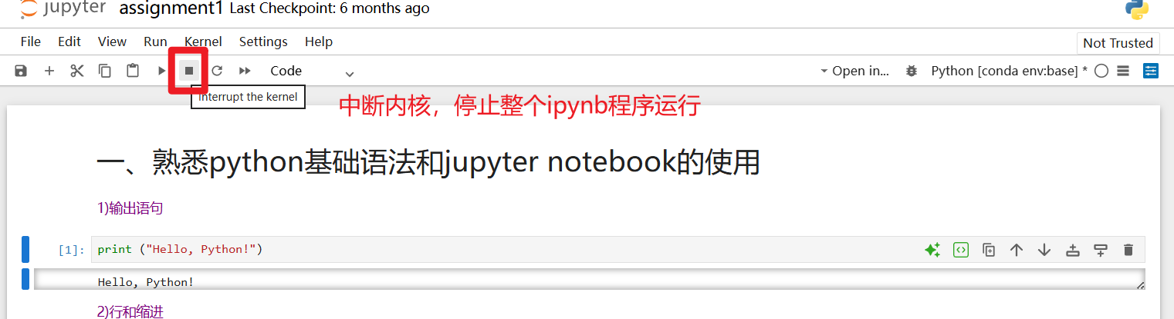
使用Jupyter Notebook
如果某段代码运行太久或死循环，可以点击菜单栏 Kernel → Interrupt 终止。

Slide 39
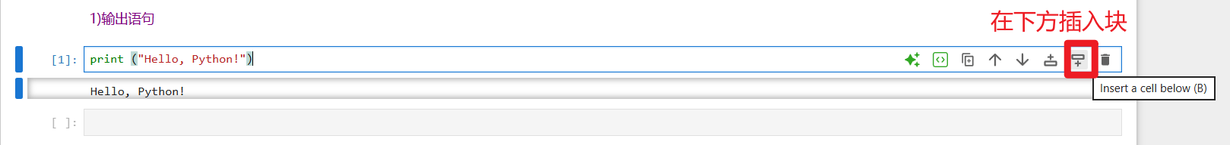
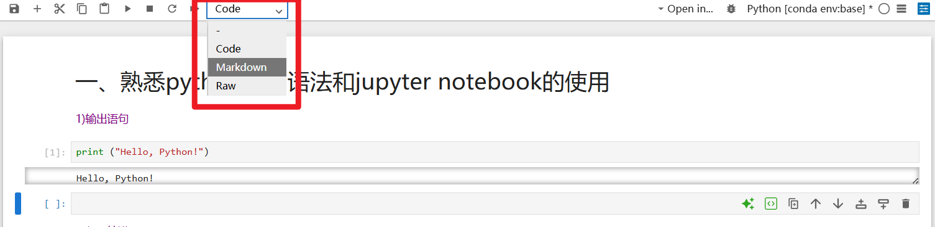
使用Jupyter Notebook
可在下方插入代码块。点击工具栏下拉菜单选择代码块或文本块。

Slide 40


使用Jupyter Notebook
运行顺序很重要！如果跳着运行，可能导致变量未定义 → 报错
例如：

Slide 41
本次课程内容
1. 安装Anaconda
2. 用Python IDE编写一个Hello World程序
3. 使用Jupyter Notebook
4. 课程文件下载链接(坚果云链接)
5. 学习Python语法
6. 在Anaconda创建虚拟环境来管理项目

Slide 42
本次课程内容
课程文件下载链接(坚果云链接)
本次课程和实验课件通过以下链接进行下载：
https://www.jianguoyun.com/p/DSA7VXIQp5WhChj5zocGIAA

Slide 43
本次课程内容
学习Python语法
打开assignment1.ipynb
查看其中的示例

Slide 44
本次课程内容
1. 安装Anaconda
2. 用Python IDE编写一个Hello World程序
3. 使用Jupyter Notebook
4. 课程文件下载链接(坚果云链接)
5. 学习Python语法
6. 在Anaconda创建虚拟环境来管理项目

Slide 45


在Anaconda创建虚拟环境
为什么需要虚拟环境？
不同项目可能需要不同的库和版本，避免多个项目之间的依赖冲突
让项目运行环境更加可控、可移植
没有虚拟环境
有虚拟环境
老项目A：pandas==1.3
老项目A：pandas==1.3
新项目B：pandas==2.0
新项目B：pandas==2.0
Python 3.8
pandas==1.3
Python 3.11
pandas==2.0
Python 3.11
pandas==2.0
A：
B：
A：
B：

Slide 46


在Anaconda创建虚拟环境
创建虚拟环境
有两种方式创建虚拟环境：命令行方式、Anaconda Navigator 界面
先以命令行方式为例，为这门课创建一个专门的虚拟环境
打开Anaconda Prompt
只需打开Anaconda Prompt使用默认路径即可，无需打开特定文件夹
输入命令：conda create -n myenv
myenv：虚拟环境的名字，可以自行修改，比如改成MLcourse
在命令后添加参数python=3.11：指定python版本为3.11
即 conda create -n myenv python=3.11
Anaconda Prompt打开就默认是C:\Users\Username
不需要专门跳转到某个路径去创建虚拟环境

Slide 47

在Anaconda创建虚拟环境
创建虚拟环境
一般来说，不推荐为虚拟环境指定安装路径。使用默认路径即可
输入命令：conda create -n myenv
Conda 会把环境安装到它的默认位置：
Windows: C:\Users\用户名\anaconda3\envs\myenv
macOS/Linux: ~/anaconda3/envs/myenv
好处是简单，管理方便，一般直接用默认路径就够了。
Conda 也支持在任意路径下创建环境。
输入命令：conda create -p D:\myproject\env
这里 -p 或 --prefix 表示“指定环境路径”。
这样环境就会安装到 D:\myproject\env 下，而不是默认的 envs 文件夹。
如果不熟悉路径管理，容易搞混（找不到环境位置、删除不干净等）。

Slide 48



在Anaconda创建虚拟环境
在Python IDE中选择解释器，
也可以选择创建的这个虚拟环境的解释器
右下角“添加Python解释器”或者设置中选择Python 解释器
激活虚拟环境
激活虚拟环境：conda activate myenv
此时，
1. 在命令行中用conda install xxx安装依赖包，就是安装在当前的虚拟环境中
2. 用python xxx.py，也是在此虚拟环境中运行

Slide 49



在Anaconda创建虚拟环境
退出、查看与删除虚拟环境
退出虚拟环境：conda deactivate
查看所有虚拟环境：conda env list
删除虚拟环境：conda remove -n myenv --all

Slide 50

在Anaconda创建虚拟环境
用Anaconda Navigator管理虚拟环境

